Slide 1
商业银行业务知识

Slide 2
金融
资金融通简称金融。
金融政策、金融市场、金融主体合称金融体系。
金融主体包括银行和非银行类金融机构。
银行是吸收存款、发放贷款、办理结算的企业法人，只有三者同时具备的才算银行。三大功能对应银行的三大业务。
Notes:
财政政策和货币政策是国家宏观经济调控的两大基本政策手段。二者主要是通过实施扩张性或收缩性政策，来调整社会总供给和总需求的关系。二者既各有侧重，又紧密联系，必须准确把握和正确处理二者的关系，根据实际情况协调而灵活运用财政政策和货币政策，才能充分发挥其应有作用，保证国民经济健康持续快速发展。国家对社会资金供求的调节应尽可能避免行政干预，而应主要运用经济手段加以引导，当货币政策效果不明显时，财政政策就应该发挥其应有的带动作用。同时，保持一定规模的国债，不仅是财政政策调控的重要手段，而且也可以为中央银行发展债券市场开展货币公开市场操作提供必要条件，增强货币政策传导机制的有效性。

Slide 3
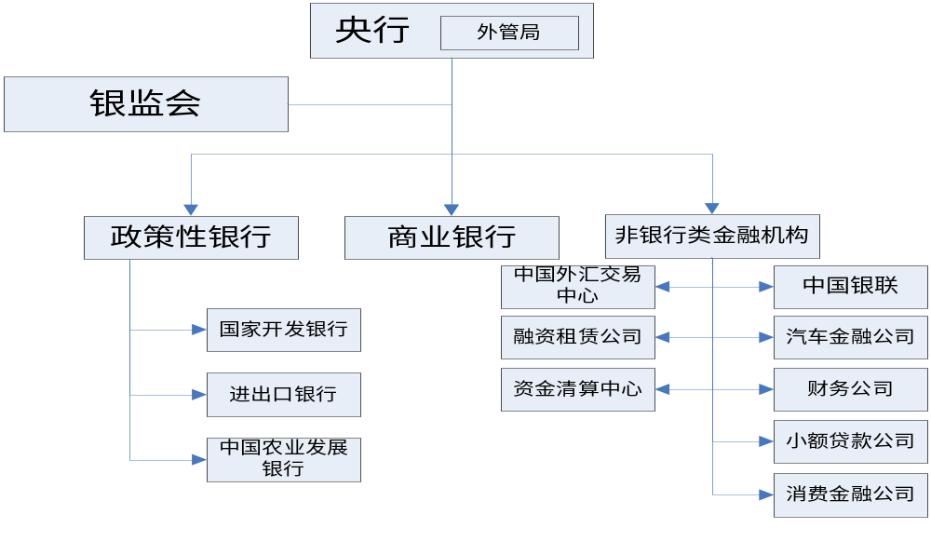
我国的金融机构体系

Slide 4
央行和银监会
央行和银监会都是我国商业银行的监管机构，两者的区别在于监管内容不同：
  央行：
    金融市场
    货币政策
    支付清算
    存款准备金
    公开市场业务
    征信
    反洗钱
    外汇管理
  银监会：
    业务准入
    机构准入
    现场和非现场监管
    风险管理

Slide 5
商业银行大家庭
五大（工农中建交）
全国性股份制银行
区域性银行
城市商业银行
农村商业银行（农村合作银行）
外资银行
农信社

Slide 6
商业银行业务分类
资产、负债、中间（包括表外）业务
对公、对私、同业业务
人民币和外币业务
Notes:
所谓表外业务（Off-Balance Sheet Activities，OBS），是指商业银行所从事的，按照通行的会计准则不列入资产负债表内，不影响其资产负债总额，但能影响银行当期损益，改变银行资产报酬率的经营活动。
狭义的表外业务指那些未列入资产负债表，但同表内资产业务和负债业务关系密切，并在一定条件下会转为表内资产业务和负债业务的经营活动。通常把这些经营活动称为或有资产和或有负债，它们是有风险的经营活动，应当在会计报表的附注中予以揭示。狭义的表外业务包括：（1）贷款承诺，这种承诺又可分为可撤销承诺和不可撤销承诺两种；（2）担保；（3）金融衍生工具，如期货、互换、期权、远期合约、利率上下限等；（4）投资银行业务，包括证券代理、证券包销和分销、黄金交易等
广义的表外业务则除了包括狭义的表外业务，还包括结算、代理、咨询等无风险的经营活动，所以广义的表外业务是指商业银行从事的所有不在资产负债表内反映的业务。按照巴塞尔委员会提出的要求，广义的表外业务可分为两大类：一是或有债权(债务)，即狭义的表外业务。二是金融服务类业务，包括：（1）信托与咨询服务；（2）支付与结算；（3）代理人服务；（4）与贷款有关的服务，如贷款组织、贷款审批、辛迪加贷款代理等；（5）进出口服务，如代理行服务、贸易报单、出口保险业务等。

Slide 7
商业银行资产业务
发放贷款
  短期贷款、中长期贷款
  信用贷款、保证贷款、抵押贷款、质押贷款
  本外币贷款
  自营贷款、委托贷款
  项目贷款、房地产贷款、并购贷款
  银团贷款
  消费贷款
投资
  股权、债券、外汇、黄金等

Slide 8
商业银行负债业务
负债业务分主动负债和被动负债两种
  吸收公众存款
    活期、定期、协定、通知
  吸收同业存款
    同业存放、同业拆入、协议存款
  发行债券
    次级债

Slide 9
商业银行中间业务
商业银行发展中间业务的意义
  发展中间业务，可以减少银行利润对利差的依赖。
  增加银行的盈利渠道，促进银行业务和经营模式的转型。
  降低银行的运营风险。
  密切银企关系。
中间业务分类
  低风险型中间业务和高风险型中间业务
  表内业务和表外业务

Slide 10
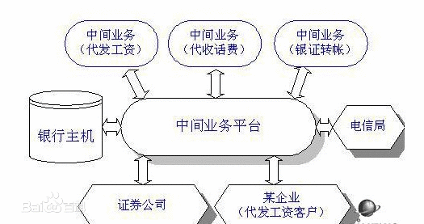
商业银行中间业务

Slide 11
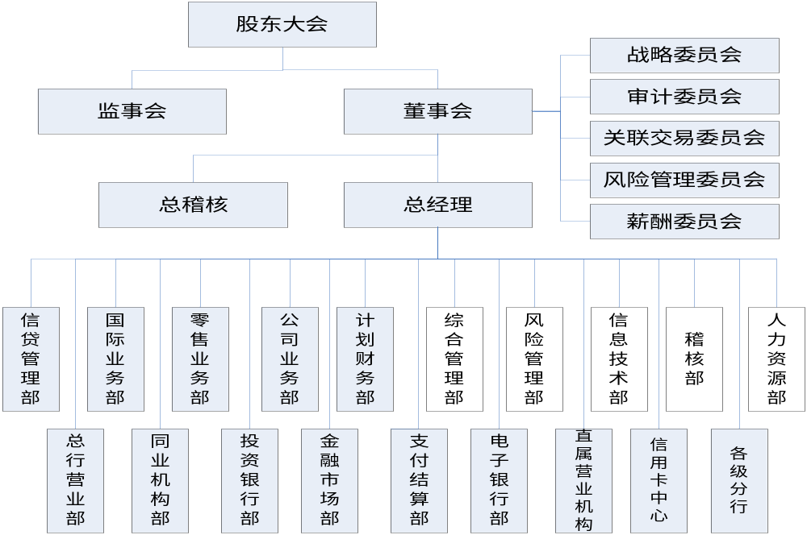
银行内部组织架构

Slide 12
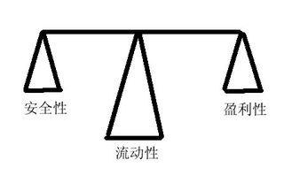
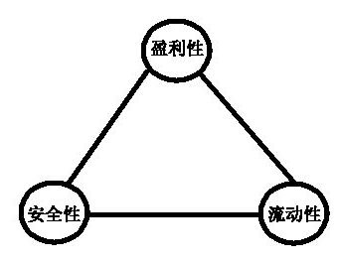
商业银行经营管理原则

Slide 13
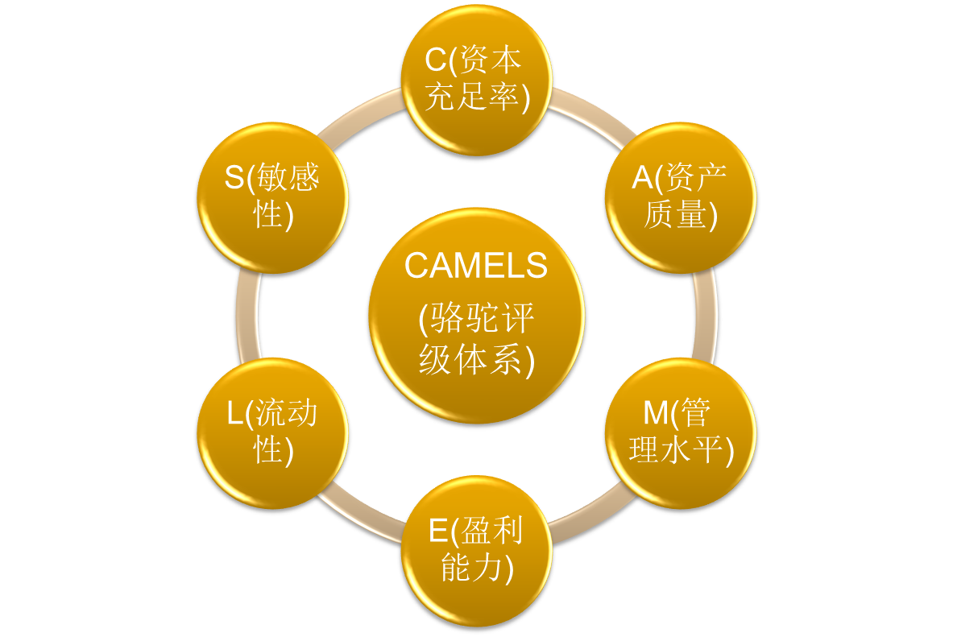
商业银行竞争力评价体系
Notes:
《巴塞尔协议》是国际清算银行（BIS）的巴塞尔银行业条例和监督委员会的常设委员会———“巴塞尔委员会”于1988年7月在瑞士的巴塞尔通过的“关于统一国际银行的资本计算和资本标准的协议”的简称。该协议第一次建立了一套完整的国际通用的、以加权方式衡量表内与表外风险的资本充足率标准，有效地扼制了与债务危机有关的国际风险。

Slide 14
商业银行的发展趋势
市场竞争加剧，参与者增多。
监管日益严格，内外部创新日益活跃。
业务综合化趋势不可阻挡，有银行背景的非银机构如雨后春笋。
BASELII等因素的影响，使风险管理越来越受到重视。
私人银行、财富管理大行其道。公司理财、集团现金管理业务的争夺日趋激烈。
中小企业业务，微贷业务在各方面推进下稳步发展。
加强流程管理，依靠计算机技术，提高决策水平和风险管理能力。

Slide 15
银行IT系统分类
商业银行IT系统概述
业务系统
  核心业务系统
  国际结算系统
  网银系统
  保理业务系统
  外汇清算系统
  卡系统
  基金托管系统
  债券交易系统
  外汇交易系统（缺）
  黄金交易系统（缺）
MIS系统
  BI系统概述
  CRM
  CIMS
  个贷系统(缺)
  风险管理系统
    概述
    信用风险（IRB，客户评级）
    市场风险（利率风险，汇率风险）
    操作风险
    流动性风险(缺)
  财务管理系统
  管理会计系统
渠道系统
  柜面系统
  综合前置系统
  CALL CENTER
  手机银行
  短信平台
其他系统
  现代化支付系统
  境内外币支付系统
  OA系统
  BOP申报系统
  反洗钱系统(缺)
  银联前置
  报表平台
  SWIFT系统
  人民币银行结算账户管理系统
  银行信贷登记咨询系统
  央行征信系统(缺)
  个人结售汇系统(缺)
  财税库行横向联网系统
后话

Slide 16
商业银行IT系统的分类
商业银行IT系统按功能划分大致可以分为四类：业务系统、管理信息系统、渠道系统、其他系统。
按使用范围分大致可分为总行级系统和部门级系统，前者如核心业务系统，特点是全行上下统一版本。后者如分行特色业务，第三方存管，外汇交易系统等。特点是系统只局限于某个机构在使用，或者说不同机构使用的版本，功能差异很大。

Slide 17
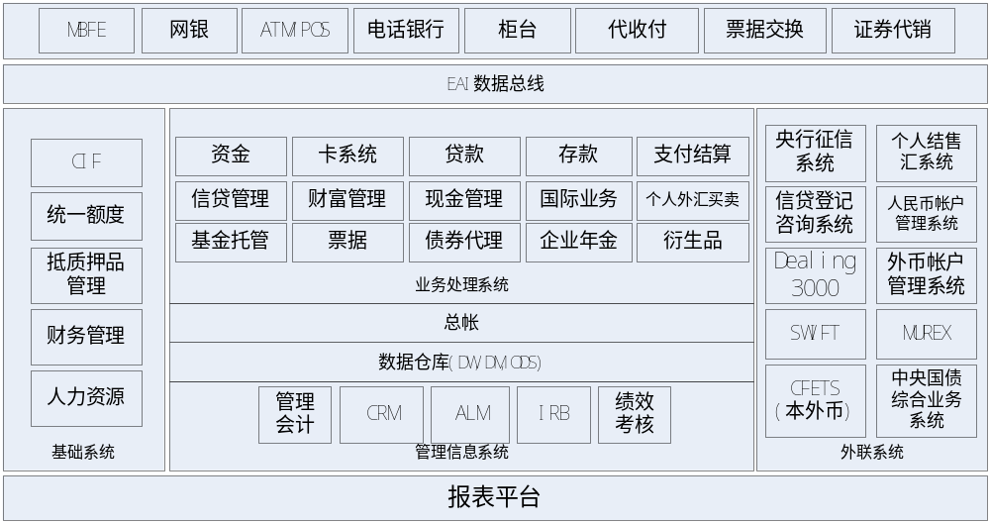
银行IT系统总体架构
Notes:
商业银行IT系统包括五个层次：渠道层、渠道整合层、核心帐务层、管理层和决策层
中國外匯交易中心暨全國銀行間同業拆借中心（China Foreign Exchange Trade System (CFETS)），為中國人民銀行直屬事業單位，主要職能是：提供銀行間外匯交易、信用拆借、債券交易系統並組織市場交易。辦理外匯交易的資金清算、交割，負責人民幣同業拆借及債券交易的清算監督；提供網上票據報價系統；提供外匯市場、債券市場和貨幣市場的信息服務。
中央国债登记结算公司 China Government Securities Depository Trust & Clearing Co. Ltd. (CDC)

Slide 18
一个IT系统的评价标准
处理正确性
效率
稳定性
开放性
界面友好性
易维护性
可扩展性
交易安全性
配置灵活性
连接兼容性
平台兼容性
这些指标是评价一个IT系统的一般性依据。根据应用和需求的不同，评价的侧重点也不同

Slide 19
产品化与定制化
对银行IT公司来讲，产品化与定制化是银行项目的两种形式。产品化指公司的系统拿到客户环境，只需做一些参数的设置和少量的修改即能基本满足客户的要求，反之，定制化指公司为客户量身定做系统。
系统的产品化设计时，需要设计人员有足够的业务前瞻性和灵活性，难度很大。但无疑产品化是银行IT公司长久发展的必然选择，而定制系统则是在产品化之前积累经验的一种途径。
由于银行业务的复杂性和银行机构的多样性，在业务系统方面，基本上还是以定制为主。反观在渠道类系统等各行需求差异不大的场合，则以产品化为主。

Slide 20
商业银行IT系统常用的技术
商业银行的IT系统，在业务和交易系统层次主要有J2EE、C、COBOL(大机)、PRG(400平台）、PL/SQL、CICS、TUXEDO、MQ等技术。在低端的一些应用，如OA、报表展示等场合，也有用NOTES、VBA、JSP、PASCAL、.NET等。
个人认为：以下技术目前或不久的将来，将是应用的热点：
  应用整合、构件技术（ESB、EAI、SOA、TIBCO等）
  （影像）工作流、BPM、内容管理技术（信贷审批、作业中心等）
  规则引擎技术（信用卡反欺诈，反洗钱等）
  数据分析、数据挖掘技术（CRM、卡业务分析）
Notes:
主要的工作流技术:Microsoft的Biztalk,IBM的ServerFoundation，FileNet，信雅达的Sunflow

Slide 21
第一部分 业务系统

Slide 22
核心业务系统--前言
随着金融体制改革的深入，一些银行在引进境外机构投资者、跨地区经营、外部监管要求、新业务拓展、提高客户服务水平等诸条件的约束下。引进国外先进的核心或改造现有的核心的想法越来越强烈。而且，一些省级的农信社也开始加入这个行列。
在这场运动中，大致有三种模式
  银行自建型，即以银行一己之力提需求，选厂商，对核心系统进行改造。
  银行联盟型，即银行间建立联盟公司，委托联盟公司进行软件开发，银行间共享代码。这一模式典型是山东城商联盟。
  银银合作型，即在某大型商业银行的主导下，规模较小的商业银行通过使用大行的软硬件资源，将系统运维进行托管，这一模式的典型为兴业银行主导的银银合作平台。

Slide 23
核心业务系统—综述
银行核心业务系统被视为客户为中心的，集成了交易处理、产品创新、客户关系管理、风险管理和资本配置等多种应用组群的系统。
核心系统一般包括的模块：客户信息、额度控管、存款、贷款、资金业务、国际结算、支付结算、总账、卡系统、对外接口等。

Slide 24
核心业务系统—特点
以客户为中心的设计
新产品支持能力
可以根据不同客户需要提供有针对性的服务
业务处理效率高
灵活的会计核算体系
全面的安全性
多渠道的整合能力(SOA、XML)
灵活的报表能力
对新会计准则、新资本协议的支持
Notes:
以客户为中心的设计：集中的客户信息，能够对客户层次的所有账目和交易进行汇总。
新产品支持能力：参数化为基础的设计，支持弹性利率结构、产品期限、费用定价等功能。
提供针对客户具体需要的服务--对不同的细分客户群和层次，在服务档次和服务定价上有所区别。
提高主要业务的效率：特别是结算和会计核算效率。
灵活的会计核算方法：能够支持将来中国的会计制度变革。
全面的安全性：全面系统安全和用户授权功能。
整合多渠道的业务办理能力：全面整合网上银行、手机银行、电话银行、自助银行业务以及呼叫中心的服务。
灵活的报告能力--能够针对特殊用户提供综合分析报告

Slide 25
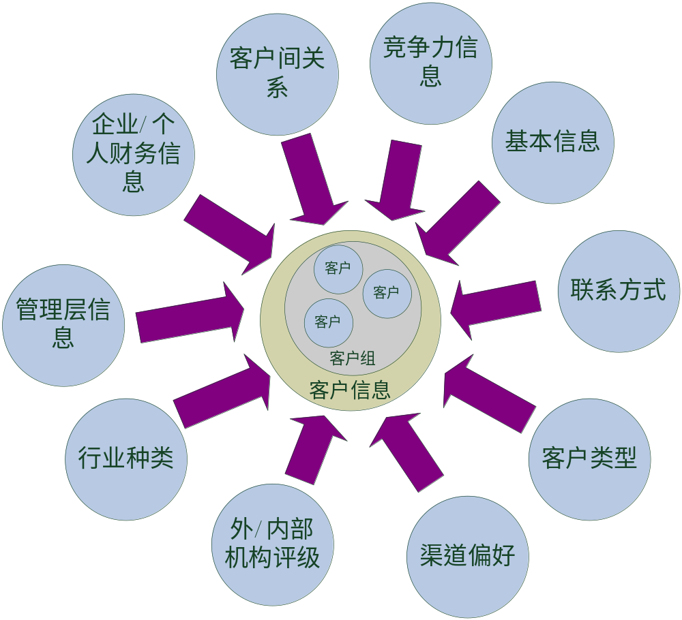
核心业务系统—CIF(一)

Slide 26
核心业务系统—CIF(二)
个人客户
(基本信息、证件信息、联系方式、职务、收入、婚姻情况、信用等级、家庭成员、个人简历、签约信息等)
企业客户
(基本信息、客户特征、营业执照、贷款卡、税务登记证、验资信息、属地信息、管理层信息、资质证书、股东信息、信用评级、签约信息，竞争力信息等)
同业客户
(基本信息、境内外标志、中外资标志、证监会机构代码、现代化支付系统行号、同城交换行号、SWIFT BIC码、CHIPS码、代理行标志、帐户行标志、评级机构评级、所在国家、资本充足率、资产规模、主要股东、双方协议、密押等)
Notes:
个人客户主要以证件类别和证件号码为唯一标识；单位客户主要以营业执照号为唯一标识
客户特征包括:是否天津滨海新区客户,是否保税区客户

Slide 27
核心业务系统—额度控制
对于授信业务进行多维度的额度控制（按客户、国家、地区、机构等维度进行维护）
根据业务特性定义不同的授信(Facility)，不同授信间可以共享额度，低风险业务可以占高风险业务的额度。
可根据客户（如集团客户）或业务大类将额度进行分解，下级的额度总额可超过上级，但下级的被占用额度总金额必须小于上级额度。
实现额度与抵押品信息的关联，一个额度可以对应多个抵押品，反之，一个抵押品也可以对应多个额度。

Slide 28
核心业务系统—总账
总账系统是会计核算的核心部分。用来记录全部经济业务，提供各种资产、负债、所有者权益、成本费用、收入和成果等总括核算资料的分类帐薄。是生成会计报表的主要依据。
核心业务系统以及财务系统根据平行记帐原理，实时或定期将各汇总科目机构代码，借贷方币种，发生额，余额等信息登记在总账系统，俗称“登总账”。
有的银行总帐系统做在核心系统内，也有的银行采用独立总账系统。
Notes:
市场上的总帐产品:用友的NC大总帐系统,在徽商银行得到应用.
总帐系统月末进行结帐，结算出各种帐的上期余额，结余后，电脑可按日、月、年打印各种帐册。

Slide 29
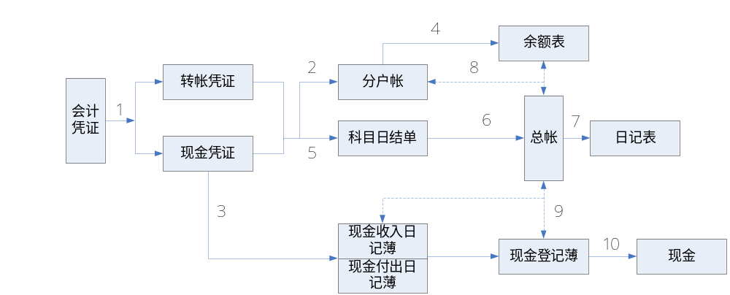
核心业务系统—帐务处理流程
Notes:
1：根据银行经营活动发生业务的会计凭证,编制转帐凭证和现金凭证
2：根据转帐凭证和现金凭证登记有关分户账
3：根据现金凭证登记“现金收入日记薄”和“现金付出日记薄”
4：根据分户账余额编制“余额表”
5：根据传票（记帐凭证）填制核心系统的“科目日结单”
6：根据科目日结单登记总帐
7：根据总账的当日借贷发生额和余额编制“日记表”
8：总账和分户账或余额表进行核对余额
9：总帐和现金收入日记薄，现金付出日记薄和现金库存薄进行核对
10：现金库存薄和实存现金进行核对。

Slide 30
核心业务系统—功能模块一
客户维护
  客户信息维护
  临时客户维护
  密码维护
  黑名单维护
机构管理
  机构层次管理
  机构信息管理
  机构状态维护
用户管理
  用户信息维护
  用户权限维护
  用户密码维护
  虚拟用户维护
特殊业务
  补登折
  换凭证
  补写磁
  睡眠户激活
  久悬账户管理
  法院扣划
  反交易/冲账
存款公共交易
  存折/印鉴挂失/解挂
  支票/汇票挂失/解挂
  开销户
  密码管理
  对帐单
  ALL IN ONE帐户
  存款证实书
  外汇账户管理
  现金尾箱管理
个人存款
  个人整存整取
  个人零存整取
  个人整存零取
  个人通知存款
  个人教育储蓄
  个人结构性存款
对公存款
  对公整存整取
  对公通知存款
  对公大额存款
  单位协定存款
  协议存款
融资业务
  个人消费贷款
  按揭贷款
  教育助学贷款
  信用贷款
  透支业务
  抵质押贷款
  票据贴现
  银团贷款
  保证贷款
  循环贷款
  委托贷款
  农户小额贷款
  农户联保贷款
  打包贷款
  国内保理
  进口押汇
  出口押汇
资金业务
  黄金交易
  外汇买卖
  债券投资
  资金拆借
  内部资金管理
国际结算
  出口信用证
  进口信用证
  出口托收
  进口代收
  国际保理
  汇入汇款
  汇出汇款
  票据托收
  福费廷
Notes:
账户查询，控制，冻结，扣划
外汇账户限额管理

Slide 31
核心业务系统—功能模块二
卡业务
  卡管理（开卡，挂失，补卡，销卡）
  卡密码管理
  商户管理
  卡与账户关联
  增值服务
  签约类业务
  理财业务
  存取款，转帐，交易限额管理
  银联渠道交易
    本代他
    他代本
    行内交易
其他业务
  财政非税
  基金托管
  第三方存管业务
  保函业务
  保管箱业务
  网银相关业务
现金凭证管理
  现金/凭证领用
  现金/凭证上缴
  现金/凭证下发
  现金/凭证回收
  现金/凭证调出
  现金/凭证调入
  支票出售
  凭证状态查询
结算业务
  支票业务
  银行汇票
  银行承兑汇票
  银行本票
  汇兑业务
  托收承付
  委托收款
  大小额支付
  同城交换
  代收代付业务

Slide 32
核心业务系统—日终批量
批前备份
存款计提利息
贷款匡计/摊销利息
贷款状态迁徙（转逾期，转非应计）
对帐单、催收书打印
结息（每季末月20号）
账户状态（不动户，睡眠户等）处理
利息转帐（每季末月21号）
生成业务报表
登总账，总分核对
结帐(期末进行)
外汇买卖、证券投资市值重估
轧帐
挂失到期自动解挂
损益结转（年终）
抽取业务数据到报表平台或数据仓库
网银平台或中间业务平台的落地数据处理
批后备份
日切
Notes:
信用证过期90天日终批量时自动闭卷
对帐就是把各种帐薄的记录进行核对,对帐的目的在于防止差异,保证帐薄记录正确,真实可靠,使帐帐,帐据,帐款,帐实,帐表,内外帐务相符,防止营私舞弊,维护财经纪律,保护商业银行资产的安全完整.
结帐,就是定期地把各种帐薄记录的经济业务进行结算,结出本日,本旬或本月的发生额合计和期末余额.
每日核对的内容：银行每日营业终了，应该对账务的有关的内容进行核对：总账各科目的余额与所属各分户账的余额及余额表的余额相符，总账各科目的发生额与所属各分户账发生额合计相符，现金收入、付出日记簿当日合计应与总账现金科目的余额及实存的现金数核对相符，现金库存簿的库存总数应与总账现金科目的余额及实存现金数核对相符。
定期核对的内容：对未纳入每日核对的账务应按规定日期进行核对，即定期核对。主要包括：总账和会计报表的核对，各种贷款的账据及各种利息的核对，有实物的各科目与实物进行核对，表外科目核算凭证与登记簿的核对。

Slide 33
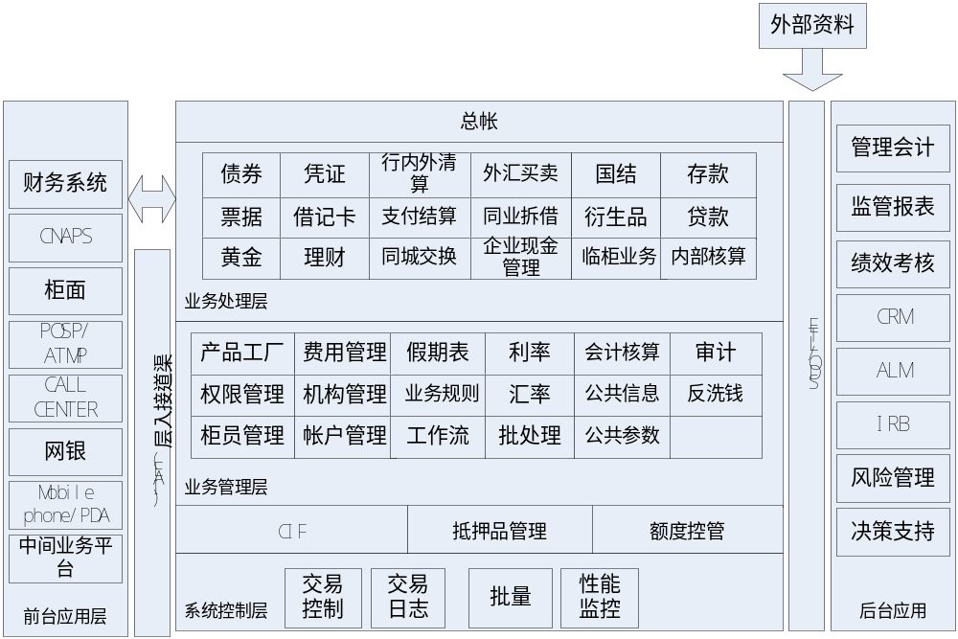
核心业务系统—架构
Notes:
之所以把反洗钱(AML)放在业务管理层,似乎和国内银行目前处理的方式不符,国内的银行不过是把反洗钱系统做为一个外挂,通过抽取交易流水,来生成上报数据
但就国外系统来讲,我发现有些系统是把AML放在核心里做的,我想这也许是人家的系统比我们理念先进的地方,人家把AML这种涉及操作风险的系统做在核心里,相当于在交易的过程中时时处处体现了风险防范的理念,而不象我们,做AML系统主要是为了应付人行的数据报送要求

Slide 34
核心业务系统—技术
核心系统按所运行的平台分为两大阵营：即开放式平台系统和封闭式平台系统。前者以AIX，WINDOWS平台系统为代表，后者以MainFrame，AS400平台系统为代表。
开发语言：COBOL，PRG，C，PL/SQL，J2EE
中间件：TUXEDO，CICS，WebLogic，WebSphere，MQ，ESB、CORBA技术
数据库：Oracle，DB2，SYBASE，VSAM

Slide 35
核心系统成功实施的条件
作为甲方
了解要实施的核心系统与本行现有的技术规范，数据标准的相容度。
弄清楚改造或实施新核心所要达到的目的。
对欲实施的核心系统有足够的了解。
配备足够的合格的人力，物力，公司上下，各部门对核心实施的意义达成共识，并做好打持久战的准备。
必须选择一位能协调各部门关系，有足够精力和一定级别的总行级领导做项目负责人。
考察项目实施公司的实施能力及专业水平。
对新系统涉及到的业务逐一梳理，何种情况下流程如何处理有自己的想法。而不是一味地靠vendor提建议。
做好需求管理以及项目实施规划，与实施公司多沟通。
作为乙方
对产品功能，优缺点有足够的了解，并能很好地处理产品特点和甲方需求间的关系。
为核心实施配备了足够的合格的人力，物力，并做好打持久战的准备。这里的准备包括长期外地出差的费用开支，这里的人力包括业务专家，技术专家，开发人员，客户经理等。
按照现代软件工程的要求做好版本管理，需求管理，文档管理。
要特别注意开发和实施队伍的稳定性。

Slide 36
国际结算系统—综述(注)
国际结算系统是银行为客户提供贸易（或非贸易）外币结算的业务系统。
主要业务品种包括：信用证、托收、汇款、保理、保函、进口押汇、出口押汇、出口贴现、福费廷、打包贷款等。
国际结算系统与银行的以下系统密切相关：核心帐务系统，额度控管系统，SWIFT系统，人行外币支付系统，外汇买卖系统，牌价系统等。
Notes:
外币结算业务和人民币结算业务相比,在业务主体,业务规则,币种,风险点等诸方面差异很大,鉴于此,有些银行将外币结算业务从核心系统中剥离出来(将外币存贷款业务和帐户管理保留在核心系统中),采用专门的业务系统,因此,国际结算系统也被称作外币核心系统.

Slide 37
国际结算系统－公共业务模块
公共控制
  机构管理
  柜员管理
  交易管理
  权限管理
  系统开关门
  柜员签到签退
  公共参数管理
  日始日终处理
  额度维护
  会计核算配置
  工作流配置
公共信息管理
  客户信息
  银行信息
  文本信息
公共业务
  往来函电处理
  费用管理
  头寸管理
  利率维护
  保证金管理

Slide 38
国际结算系统－业务模块
进口
  信用证
  来单付汇
  进口代收
  转让信用证
  提货担保/提单背书
  银行保函
贸易融资
  打包贷款
  出口押汇
  进口押汇
  发票融资
  代收融资
  福费廷
  银保融资通
汇款
  汇入汇款
  汇出汇款
  光票托收
  买入票据
出口
  信用证通知
  信用证议付
  出口托收
  出口保兑
  出口催收

Slide 39
国际结算系统—特色
通过MT910,MT940,MT950与业务底帐的自动配对，实现帐户行头寸的及时监控。
灵活的费用收取设置(缓收、免收，定期收，分期收）
根据客户的贡献度灵活设置优惠费率和点差。
根据分行的业务开展情况灵活设置优惠点差。
通过交易流水数据提供AML和BOP申报。
多种工作流发起方式(时间触发，人工触发、电文触发、网银触发)
通过业务类电文和交易主档的自动和手工配对，实现业务流程的自动化
黑名单管理(银行内部黑名单，外管黑名单，美国制裁国家黑名单等)
支持汇率一日多价
多层次，多维度的客户/同业授信额度控制。
通过参数实现面函格式的灵活调整。
支持速汇金，西联汇款以及人行外币支付系统汇款。
采用影像工作流技术和内容管理技术，支持单证中心模式。

Slide 40
国际结算中的融资和普通贷款的区别
国结中的融资除福费廷外，基本上都是短期融资，期限小于一年。
国结中的融资基本上是固定利率贷款，外汇贷款利率可参照当时的市场利率（如LIBOR）确定。
国结中的融资利息收取方式有前收，后收两种情况，后收时基本上是利随本清。
国结中的融资基本上是以将来的应收货款做质押，很少有信用贷款。

Slide 41
国际结算系统—技术特点
因为国结业务具有结算周期长，流程灵活性要求高的特点，所以少不了工作流技术的支持。工作流应该是高度可配置的，可根据业务风险的不同设置不同的操作复核授权路径。也可以支持单证中心等跨机构的操作链条。有些场合还须支持影像处理。
国结系统设计时需要强调“事过留痕”，即每一个业务环节后都需要在系统中记载，以便以后追溯时可以有据可查，而不应当在系统中仅记载业务的最新状态。

Slide 42
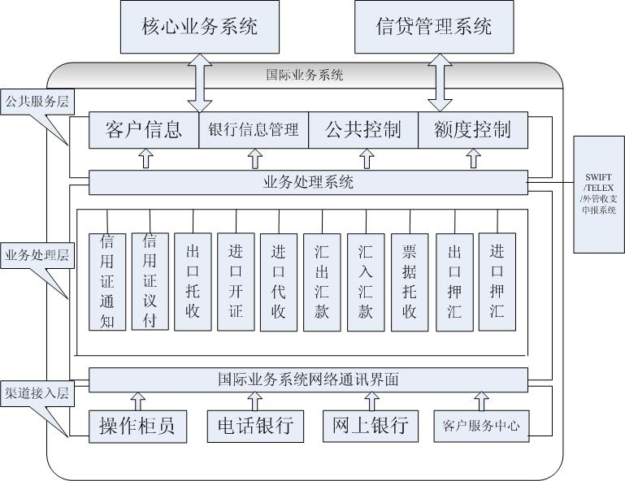
国际结算系统—架构

Slide 43
网上银行之综述
网上银行是指银行通过互联网为客户提供金融服务的业务处理系统。网上银行并不只是简单的把银行业务搬到网上，而是通过业务创新、技术创新等手段为客户提供方便快捷的体验，为银行和客户寻找更多的业务机会提供可能。
网上银行根据服务对象可以分为对公网银和对私网银。
网上银行至少可以提供以下三类银行业务
  信息服务类
  查询类
  交易类
Notes:
个人银行业务功能
一、帐务查询
账户余额查询
帐户明细查询
个人消费积分查询
消费积分明细查询
网银交易查询
二、个人转账
活期互转
卡内活期转定期
卡内定期转活期
通知存款
续存
三、转账支付
单笔转账汇款
多笔转账汇款
批量转账汇款
批量转帐结果查询
收款人信息管理
四、个人贷款
申请贷款
申请贷款展期
银行卡循环贷款用款
银行卡循环贷款还款
查询个人贷款记录
查询银行卡循环贷款额度
五、代理业务
各类缴费业务
委托扣收申请
六、个人理财
理财记事簿
预约服务
理财功能申请
理财计算器
财务分析
七、电子商务
网上支付开户
网上商城
银行卡转支付卡
支付卡转银行卡
支付卡修改密码
支付卡余额查询
八、客户服务
个人金融业务申请
证书管理（查看证书信息，证书下载，证书更新，备份证书，恢复证书）
个人信息管理
帐户挂失
交易权限管理
个性化菜单设置
企业网上银行
一、帐务查询
账户余额查询
账户明细查询
对账单查询
登记簿查询
金融信息查询
二、网上结算
行内转账
跨行转账
转账审核
批量转账
收款单位信息管理
预约汇款
电子汇票
国际结算业务网上申请，经办和查询
网上信用证
委托收款
三、代理业务
代发工资
代报销
代理债券市场投资
四、企业存贷款
申请贷款
申请展期
贷款还款
贷款还款审核
查询贷款记录
定、活期存款互转
五、集团账户管理
账务查询
留存额度设置
逐笔收款
批量收款
收款信息维护
收款审核
划拨资金
批量划拨资金
划拨资金审核
划拨信息维护
定向账户支付
六、客户服务
功能申请/撤销
账务（余额、流水）查询
交易数据下载
对账单查询打印
修改网银登录密码
自定义快捷菜单
用户留言
七、网上投资
货币基金
凭证式国债
债券交易
黄金交易
七、系统管理
操作日志查询
证书管理（查看证书信息，证书下载，证书更新，备份证书，恢复证书）
操作用户管理
业务管理
交易限额管理

Slide 44
网上银行之银关通
借助于网上银行平台，银行可以实现银行业务系统与海关业务系统及中国电子口岸系统的互联。
流程：企业通过电子口岸进行纳税申报→企业通过电子口岸查询税费通知→客户通过电子口岸向银行发出扣税指令→银行预扣税费→企业办理通关手续→银行实扣税费→税费入国库→银行将税费凭证返还企业。
在银关通的基础上，银行可以为客户提供担保和融资的便利。
银关通系统采取多级权限、密码管理、数据传输加密、数据备份等安全措施， 及时通过中国电子口岸数据中心、海关和开户行进行账户核对等手段，保障企业 交易安全。
7×24小时运行，支持多种税费的网上支付
Notes:
参考：光大银行银关通产品，上海银行的EDI大通关系统
银关通业务流程：
1、企业与银行签订《网上支付税费服务协议书》；
2、企业报关，申报纳税信息；
3、企业登陆中国电子口岸网站，查询税费交款通知信息，指定缴款银行、 交款账号等信息，向电子口岸发送支付指令；
4、银行预扣税费；
5、企业办理货物验放手续；
6、银行实扣税费；
7、银行派专人到海关取回纸制税费凭证，进行核划清算，税费入国库；
8、将纸制税费凭证加盖银行业务印章后返还企业。

Slide 45
网上银行之银企（银）直联
借助于网上银行这个平台，银行可以将服务窗口延伸到企业内部，将网银与企业财务系统进行对接，使企业足不出户就可以实现汇款，银企对帐，网上申请开证，集团现金管理等服务。
通过银行和银行间系统互联，小行可借助于大行的网络优势拓展业务。而大行则会得到丰厚的服务费收入。
整个过程要充分保证数据的完整性，安全保密性和抗否认性。
Notes:
有些银行在行内业务系统端开发传真或短信软件，可自动将帐户余额变动，利率，牌价等相关资讯发到客户的传真或手机上。

Slide 46
网上银行之电子票据
电子汇票是将传统汇票业务与先进的网上银行技术相结合，创新出的一种无纸化支付结算工具，电子汇票以数字电文形式签发、流转，并用电子签名代替实体签章。

Slide 47
网上银行之离岸业务
具有离岸业务资格的商业银行(注)可通过其网银平台为非居民提供离岸业务。
可以开展的业务包括信用证、光票/跟单托收、(即期/远期)外汇买卖、(境内/境外)汇款、网银转帐、内保外贷、外保内贷、贸易融资、银关通、离岸征信调查、离岸投行业务、交易状态查询、交易明细查询等。
Notes:
目前具有离岸业务资格的中资银行有交通银行,上海浦东发展银行，招商银行，深圳发展银行四家；外资银行有荷兰银行，汇丰银行，渣打银行，南洋银行等。
离岸银行业务是指银行吸收非居民的资金，服务于非居民的金融活动。"非居民"是指在中国大陆以外（含港、澳、台地区）的自然人、法人（含在境外注册的中国境外投资企业）、政府机构、国际组织及其他经济组织，以及中资金融机构的海外分支机构，但不包括境内机构的境外代表机构和办事机构。

Slide 48
网上银行之企业现金管理
企业现金管理，是指银行将已有的收付款、账户管理、信息和咨询服务、投融资等金融产品和服务整体打包，为不同类型的客户提供符合其个性需求的现金管理方案。
借助于网上银行平台，集团公司可以随时掌握下面子公司的现金流状况，根据与银行的协议，采用委托贷款，上存下借，日间透支，收支两条线等手段，尽可能地降低整个集团的财务成本。同时也加强了总部对分支机构的资金控制能力。
可为企业定制服务功能和分配操作权限，企业可自行定义授权控制体系；
采用基于PKI体系的安全加密体系，以3DES算法实现通讯报文加密，以1024RSA算法实现签名/验签，确保通讯数据的机密性、完整性和不可抵赖性。
Notes:
商业银行提供的对公现金管理金融服务，具体是指，通过对现有的账户管理、资金归集与结算、信息服务等产品整合，为企业客户提供全面的资金流入、流出、分配及留存等管理，进而协助企业客户对现金进行统筹规划，在保证流动性基础上，提高企业客户现金使用效率，降低内部财务运作成本，同时为追求效益最大化所提供的专业化金融服务。
商业银行为企业提供的现金管理服务内涵应包括：以交易与供应链为核心的账户及收付款管理，以集中控制与管理为核心的流动性管理，以增加现金流价值为核心的投、融资管理，以及以营运资金安全为核心的风险管理等。

Slide 49
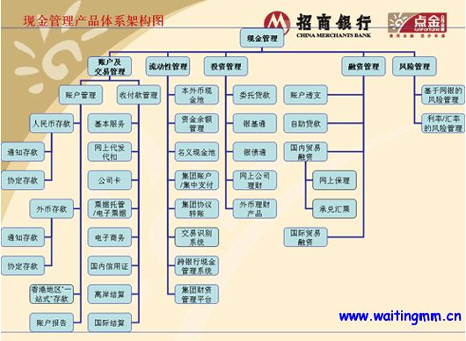
招商银行C+现金管理方案

Slide 50
网上银行之公务卡
公务卡，是指预算单位工作人员持有的，主要用于日常公务支出和财务报销业务的信用卡。通过推广公务卡，可提高财政资金支出透明度，强化预算监督和预算单位财务管理。
公务卡使用流程：公务人员持公务卡消费后，凭发票和POS签购单到单位财务部门报销→单位财务人员通过公务卡系统查询公务卡交易明细→财务人员将支票提交开户行，从零余额账户向公务卡还款→银行通过代理财政集中支付业务系统，将零余额账户支付信息和公务卡消费明细传至财政部动态信息监控系统。
Notes:
公务卡的制度模式：银行额度授信，个人刷卡消费，单位报销还款，财政实时监控

Slide 51
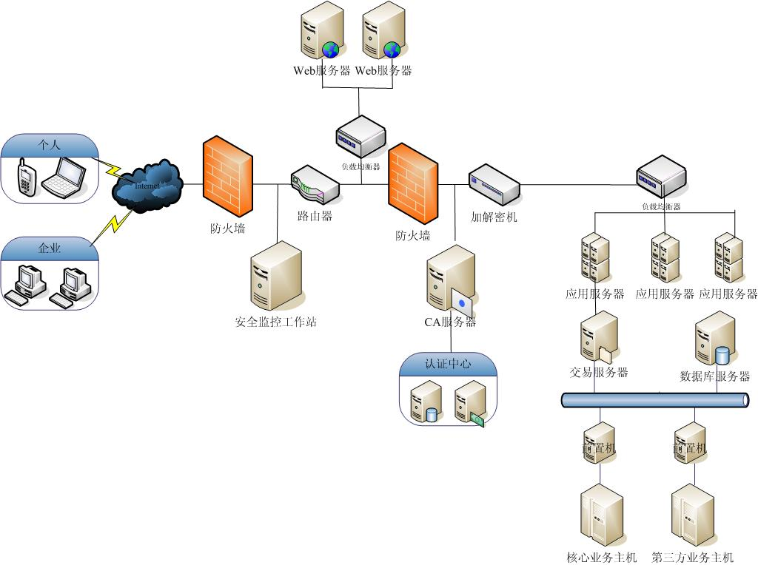
网上银行之拓扑结构

Slide 52
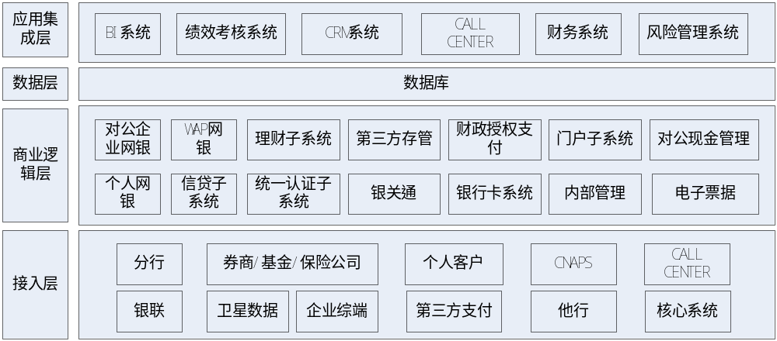
网上银行之软件结构

Slide 53
网上银行之技术应用
绝大多数网银系统是采用J2EE技术实现，采用多层架构。
具体采用的技术有EJB、MQ、TUXEDO、WEB SERVICE、PORTAL、集群（水平或垂直）、PKI安全体系、电子证书。

Slide 54
保理业务系统
包括以下模块
  系统管理（用户、权限、参数、日志、批处理）
  业务管理（客户信息、合同信息、预付款、销售分户账、汇率、费用、利息、额度、会计传票、异常处理、逾期管理、报表管理）

Slide 55
外汇清算系统
提供高效的SWIFT报文收发管理，实现报文自动清分与自动记账，对于支付类报文，提供自动寻找汇款路径和报文黑名单检查等功能。
接收境外账户行发来的MT940/MT950对帐电文，并自动与核心系统的底账数据自动匹配，匹配成功后消息通知相关操作员或发起业务处理工作流。对于无法自动匹配成功的电文，提供手工配对功能。
收到境外银行发来的MT103后，搜索境外账户行的MT910/MT202电文，并与之匹配。匹配成功，则通知对应的解付银行进行解付。
总行每天及时自动转发境外帐户行或非帐户行的MT103、MT202、MT900、MT910，MT700等报文给分行。
提供电文查询，打印，复核，监控，过滤，归档等功能。
Notes:
市场上成熟产品：东南融通的SWIFT报文处理系统，南京星友田公司的报文管理外汇清算系统

Slide 56
卡系统
卡系统可分为借记卡系统，贷记卡系统（包括公务卡）。
借记卡系统一般都做在核心系统内。贷记卡业务做为商业银行一个独立的利润核算单元，一般独立于核心自建系统。
借记卡系统的功能包括：（主副卡）开卡、存款、（主副卡）销卡、换卡、卡解锁、写磁、存折（存单）入卡、存折（存单）出卡、交易限额调整、卡内贷款、卡内转帐、卡止付/解除止付、废卡处理、理财功能（如约定转存等）、增值功能（如消费积分等）、代理他行卡业务（柜面通）、ATM/CDM维护（存取款、转帐、改密、查询）、商户管理、银联对账等。
Notes:
支持一卡多帐户、一卡多币种、持卡理财、消费等功能，支持银联、自助取款机、自助存款机、自助查询终端、消费终端等外围设备接入。

Slide 57
基金托管系统
交易数据的接收、保存、备份
会计核算
资金清算（与沪深登记结算公司）
投资监督
帐户管理
资产估值
投资风险揭示
绩效评估
交易数据的完全、完整和不可否认性
Notes:
证券投资基金托管业务是指银行作为基金托管人，对受托基金资产进行安全保管， 执行基金管理人的投资指令，办理基金名下的资金往来和交易清算交收，并对基金管理人的投资运作进行监督，从而最大限度保障基金投资者利益的一项中间业务。银行按照基金契约规定的费率收取基金托管费。
市场上的产品：东软为工行，浦发，兴业，上海银行等实施的资产托管系统

Slide 58
债券交易系统
包括的功能有：
  债券的承销，分销，回购，远期
  自营，代理，经纪业务
  债券的相关性分析；收益率曲线的构造；投资组合的建立，保存和分析，包括用任意收益率曲线进行投资价值及债券发行价格等的计算。
  采用不同的风险管理模型对市场风险进行计量、监测、控制。
  损益核算，市值重估，绩效评价
  报表分析
Notes:
1．基础服务：
为客户办理开户、转户、销户手续。
代理客户办理债券结算、资金清算等手续。
办理债券的本息兑付和手续费划拨。
提供账户查询。
2．中级服务：
向客户发送债券参考报价。
代理客户认购新券。
代理客户进行现券买卖。
办理债券回购，调节资金短期余缺。
提供债券市场分析、新券发行利率预测、咨询方案等。
3．个性服务：
提供客户持仓分析报告。
宏观经济形势分析，市场形势分析预测。
根据客户情况提供投资咨询建议。
提供债券投资理财方案。
4．现金管理、流动性管理服务根据客户资金运营特点，帮助客户拟定综合现金管理方案，并协助完成。
根据客户资金流转需要，帮助客户拟定流动性管理方案，并协助完成。

Slide 59
外汇交易系统
此处的外汇交易系统是指商业银行参与银行间外汇市场交易的一个操作平台，主要实现自营和代客的结售汇、外汇买卖等交易。业务品种包括即期、远期、调期等。
Notes:
银行间外汇市场即期交易每周一至周五开市，周六、周日及其他中国境内法定假日不开市。
竞价交易的开市时间为北京时间9：30－15：30.;询价交易的开市时间为北京时间9：30－17：30

Slide 60
外资银行的业务系统
个人认为，目前国内外资银行由于业务规模以及母行的整体规划等原因，目前不大会有核心系统大规模改造的需求（但也不是绝对，为数不多的一些，如BEA、BBL等已经开始了改造核心系统的尝试）。基本上是沿用母行的系统，或母行为其专门开发的系统。
对国内金融IT企业而言，外资银行提供的机会更多地体现在国内的一些特色业务上，如大小额，同城交换，离岸业务，电子汇票、监管报表等。
对另外一些有中国特色，但国外也在使用的业务，如受托资产管理、理财等业务，是否会有国内IT企业的机会，情况不明，不好妄言。

Slide 61
第二部分 MIS系统

Slide 62
综述
MIS系统能够让银行充分地了解银行的整体运作情况，从赢利能力、产品和客户贡献度、市场的趋势、客户对银行服务和产品的认同性、信用评级、风险分析等多个维度为银行的决策提供信息。
MIS系统不但有助于银行提供有赢利能力和到位的服务和产品，争取更大的市场占有率和利润，而且能更有效和有系统地检测和管理风险。
MIS系统与业务系统的区别体现在：1）前者主要是OLAP系统，后者主要是OLTP系统；2）前者相对于后者而言，“普适”性似乎要差一点，因为对MIS系统来讲，没有绝对的正确或错误，适合客户要求的就是合适的。
商业银行MIS系统可分为两个层次，即部门级管理信息系统和全行级管理信息系统。前者主要为业务部门提供决策分析，包括：信贷管理、财务管理、客户关系管理、人力资源管理；后者主要为银行综合管理部门和内部监控部门提供服务，包括风险管理、稽核、绩效考核、管理会计等几大类。

Slide 63
数据仓库(一)
基于数据仓库的功能、逻辑结构，可以将数据仓库分为：数据的抽取、存储和管理、数据的分析和展现三个技术层面。
数据的抽取层负责设计和实现ETL过程，完成数据仓库加载和更新数据。数据源可以是行内业务系统，也包括行外的相关数据。
存储和管理层采用ODS－DW二层结构，存储的数据具有面向主题、集成、相对稳定（不可删改）、随时间不断变化四个特性；支持多维分析的查询模式；存储的内容包括业务数据和元数据。保存的数据包括结构化数据和非结构化数据。
数据分析和展现层提供OLAP设计、分析和展现手段，包括联机分析和数据挖掘两大技术。
Notes:
ETL包括数据的抽取、转换和装载三个过程
在技术上主要涉及增量、转换、调度和监控等几个方面的处理。
数据挖掘是从数据仓库中发现并提取隐藏在其中的信息的一种新技术，即利用人工智能、统计分析等多种技术和各类挖掘工具及数据算法，分析企业的历史数据，进行深层次挖掘，实现规则性发现及预测功能，它侧重于对事务中蕴涵的未知规律进行发现。
广东发展银行通过引入SAS公司的行为计分机制(Behavioral scoring)，以跟踪和监控每个信用卡持卡用户的行为、消费模式和还款数据，并根据相应的数学模型，智能化地调整用户的信贷额，同时亦可从而找出高增值客户，向他们推广新产品或服务。
广东发展银行通过引入了SAS公司的申请计分(Application Scorecard)机制，透过先进的数据挖掘技术对大量信用卡客户数据进行分析，寻找客户信用风险的特征和规律，建立相应的数学模型，为新的信用卡申请者或已有的客户进行信用评分。
常用的BI 厂商和产品
ETL：Informatica, SQL Server Analysis Server，datastage
DW：IBM DB2，Oracle，Sybase IQ，NCR Teradata 等等；
OLAP： Cognos，Business Objects，MicroStrategy，Hyperion，IBM
Data Mining：IBM，SAS，SPSS

Slide 64
数据仓库(二)
数据仓库项目是提升银行竞争力的战略性项目，规模大，周期长，涉及到的部门众多，所以银行高层领导对项目复杂度的认识和重视很重要，项目负责人必须有足够的技术能力和多机构协调能力。
数据仓库项目是个有计划的，按步骤的，逐步完善的过程，因此项目的实施必须有个详细且有操作性的规划。
数据仓库项目实施是个循序渐进的过程，建议先对银行当前最需要分析且最容易的主题展开，积累经验后，再逐步拓展到别的主题。
在具体设计之前，必须对需求和性能标准有明确的定义和共识。
要注意经营管理理念和分析决策辅助工具的共同先进性，唯此，才能从长远上使经营管理水平与数据仓库应用做到相互促进。

Slide 65

数据仓库技术的发展趋势(注)
Notes:
此图取自陈道斌先生《数据仓库在商业银行业务中的应用》

Slide 66
CRM系统（一）
实施目的
  正确评估客户的价值并提供相应的服务
  预测和提升客户的长期忠诚度
  通过交叉销售提升客户的长远价值
  辨别高风险的客户并调整相应的经营策略
  使银行能够满足客户个性化的需求
  银行各业务部门共享统一客户信息的平台
CRM系统可以通过和CMIS、CALL CENTER、网银等系统对接，为上述系统提供支持。
CRM系统与CIF系统的区别在于：CRM侧重于分析，而CIF侧重于联机交易的信息支持（注）。
CRM系统根据分析对象的不同，分为对公的CCRM和对私的PCRM。
Notes:
客户信息管理系统的分析主要包括各类存款客户存款状况和趋势分析，各类贷款客户贷款状况和趋势分析，各类客户的效益状况分析、行为分析和趋势分析，市场信息动态分析等，从而提供存款效益类客户，贷款效益类客户，结算效益类客户和潜在效益类客户，提供客户的还贷能力、市场细分、发展趋势的分析。
一个能够有效实现CRM理论的应用系统的特征有：基于一个统一的客户数据库。具有整合各种客户联系渠道的能力。能将信息以快速、方便的方式向系统用户传递。提供销售、服务和营销三个业务的自动化工具，并在三者之间能进行无缝连接。具有从大量交易资料中提炼信息的能力-决策分析能力。
可以将CRM理解为面向客户的营销管理系统，有对内和对外两重管理功能，对内是对银行营销过程中的管理和知识管理，营销过程管理要完成营销管理部门对营销的管理和考评，知识管理要完成营销信息的管理，为营销人员提供沟通的平台，对外是对银行所面对的营销市场的分析和客户状态的管理。
注：在此CRM和CIF的区别仅是笔者为了阐述两者的不同定位而划分的，事实上，现实应用中，两者的划分并非这么明显和清晰。

Slide 67
CRM系统（二）
建立全行客户的统一视图。整合客户的行为（交易和非交易）信息和静态信息。
根据客户特征，进行客户分层管理。
作为营销管理平台，收集、管理及分析客户的各类业务及档案资料信息，针对不同客户，实施不同的营销策略，并可对营销结果进行分析。
预警监测，监控客户的异常业务，预警条件灵活设置，并可保存和重用。
客户盈利能力分析，忠诚度分析，投资行为分析，贡献度分析，提供多种分析模型供选择。
Notes:
客户的统一视图分析，它既存放客户的静态数据和行为数据（包括交易行为数据和非交易行为数据），也存放与客户的所有接触模式和渠道。其中：
客户的静态数据包括：客户的年龄、收入、婚姻状况、教育程度、所处行业、住房类型、联系方式等个人背景资料，以及客户拥有的银行产品、资产和产生的坏账等；
客户的交易行为数据包括：现金交易、转账、消费、还款、透支/借贷、缴费及其相关的渠道、时间、银行机构、金额等等；
客户的非交易行为数据包括：购买银行产品/资产、服务需求、投诉、更改地址、销户、参加营销活动等等；
客户的接触模式或渠道包括：柜台、ATM、POS、电话银行、网络银行、代理等。

Slide 68
CRM系统（三）
CRM系统的功能模块包括:
  银行产品分析（卡业务分析，贷款产品分析，结算产品分析，理财产品分析等）
  客户分析（价值分析，需求分析，行为分析，潜在客户分析，重点客户分析，不良客户分析，睡眠客户分析，流失客户分析，客户信息维护，黑名单管理）
  客户经理管理（工作记录，任务管理，活动计划，客户反馈意见整理）
  营销管理（特约商户分析，市场活动计划和评价）
  风险控制（透支行为分析，催收分析，资信评估，风险预警）
Notes:
客户细分管理模块是将客户细分成不同的群体，例如高利润群体、有利润群体、边际利润群体、无利润群体和亏损群体等，使银行有能力去分析并了解每个客户细分下的客户行为、产品及渠道的特征，同时也可以定义每个客户细分下的客户轮廓以及特征。

Slide 69
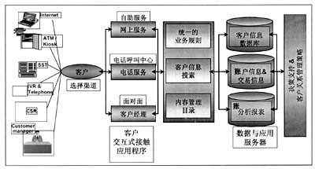
CRM系统框架
Notes:
市场上的同类产品：ORACLE银行客户关系管理解决方案

Slide 70
信贷管理系统CMIS—综述
CMIS系统包括两方面的内容，即业务管理和风险控制。
CMIS实现法人客户、个人客户、同业客户及关联集团信贷业务的管理、统计分析、风险识别与控制，无纸化审批，授信限额管理。
CMIS提供信贷及相关业务信息的存储、汇总、收集、反映，为各层次的经营管理提供监控、决策、分析、预警等功能，为商业银行信贷业务的创新、经营决策提供充分的信息支持。

Slide 71
信贷管理系统CMIS—功能
公共模块：利率管理，汇率管理，用户管理，流程配置，产品配置，额度管理，角色管理，公式与参数设置，客户基本信息管理，信用等级评定模型配置，风险分类模型配置，审批授权配置，黑名单管理，诉讼管理。
贷前管理：客户资料审核，客户经营能力分析，风险缓释测评，最高风险限额评定，贷前风险检测，贷前调查形成，抵押贷款额度的评定，贷款风险度测算，贷款审批流程。
贷中管理：授信合同管理，一般担保合同管理，最高额担保合同管理，抵押品入库管理，授信放款管理，监控信贷资产质量。
贷后管理：坏帐核销，本息催收，授信用途跟踪，授信定期不定期监控，资产风险分类，风险预警，贷款重组，法律事物管理，不良资产管理，抵债资产管理。
决策支持：查询、统计及报表功能，行业集中度分析，单一客户，集团客户集中度监控，贷款结构分析，不良贷款分析，客户违约风险分析等。

Slide 72
个人贷款管理系统

Slide 73
风险管理体系
商业银行风险管理体系一般包括如下要素：风险文化、风险管理体制和机制、风险管理政策和程序、风险管理的技术和方法、风险管理计算机系统、风险管理人员。
有效的风险管理，必然是上述要素共同作用的结果。只有在以上诸要素的配合下，风险管理IT系统的作用才可能有效发挥。
Notes:
商业银行的操作风险损失事件58%来自内部欺诈，损失金额49%发生在信贷部位

Slide 74
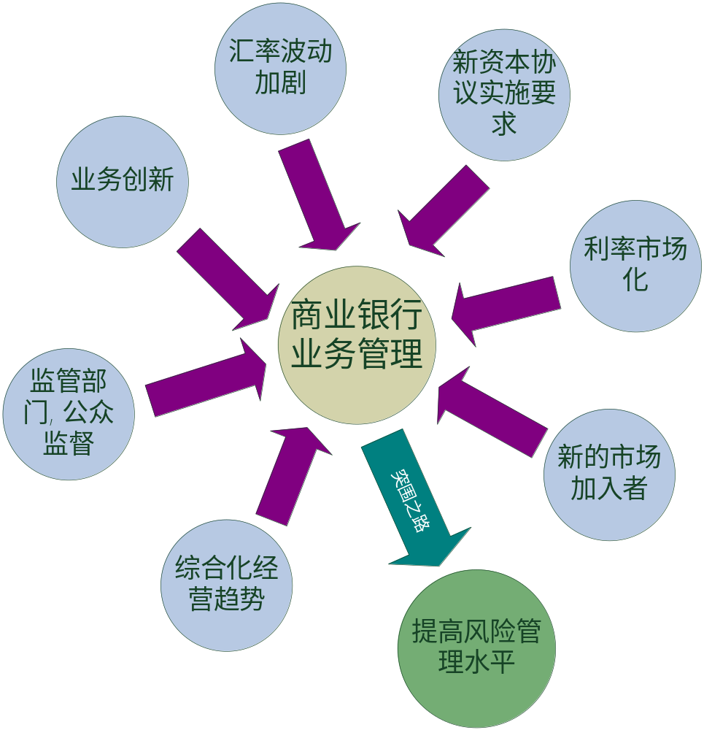
风险管理系统--前言(一)
当前环境下，银行传统、粗放的管理手段，越来越受到多方面因素的挑战，为了适应这种情况，风险管理系统越来越受到商业银行的重视。
可以说，能抓住这个机遇，为市场提供合适风管产品的IT公司，一定会在下一轮的市场竞争中赚的盆满钵满。
当然，风险管理技术是很复杂的，我们（无论是甲方还是乙方），不仅在风险管理理念，技术上缺乏，而且在人才储备上也严重缺失。要领先于别人，必须先把这个短板补上。

Slide 75
风险管理系统--前言(二)
巴塞尔新资本协议的推出，促进了商业银行风险管理技术的发展，标志着现代商业银行风险管理理念发生了重大的转变，体现在：由以前单纯的信贷风险管理模式转为信用风险、市场风险、操作风险并举，信贷资产与非信贷资产并举，组织流程再造和技术手段创新并举的全面风险管理模式。
全面风险管理模式体现了面向全球的风险管理体系、全面的风险管理范围、全程的风险管理过程、全新的风险管理方法、全员的风险管理文化等先进的风险管理理念和方法。

Slide 76
风险管理的最新理念（一）
在管理理念上，以控制风险为主向经营管理风险为主转变；
在管理模式上，由以层级管理向集中管理转变；
在管理机制上，由以部门间相互制衡为主向业务流程中各环节相互制约、各岗位自我约束与协作并重转变；
在管理手段上，由以定性为主向定性与定量相结合转变；
在管理范围上，由以信用风险管理为主向各种风险管理并重转变。

Slide 77
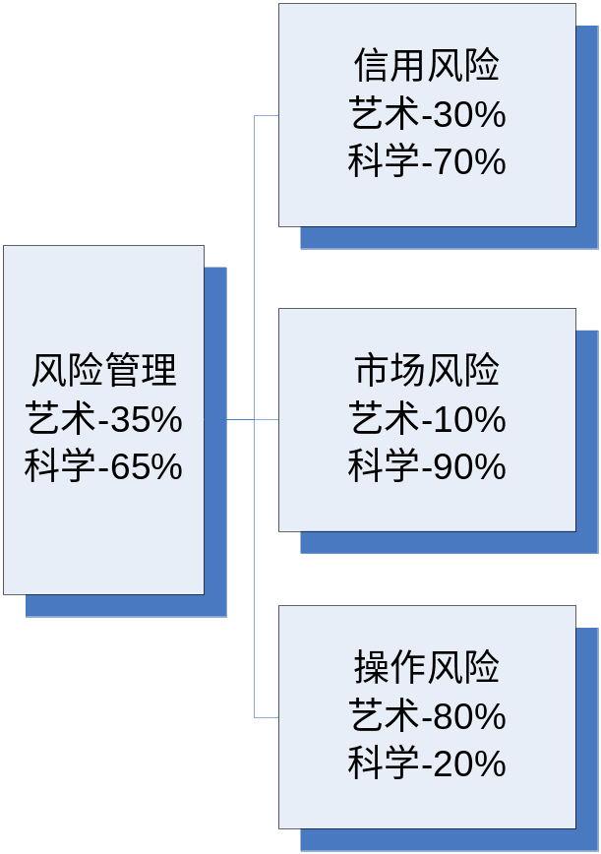
风险管理的最新理念（二）
风险管理需要科学理论指导，但也是一门管理艺术，具体体现在一、商业银行在管理风险的过程中，一方面需要规避风险事件导致的损失，另一方面也可能在经营风险的过程中谋利，如何平衡避险和谋利的关系，是一种管理艺术。二、风险管理过程，过头或力度不够都不好，如何把握好这个分寸，也是一种管理的艺术

Slide 78
风险管理系统综述
我国商业银行可以采用的风险管理技术有：
  建立客户关系管理系统，及时跟踪相关客户的风险度，并通过对每一客户业务组合收益的计量，为各条业务线进行战略营销和交叉营销提供科学依据；
  建立信用风险评级系统，准确提供客户的信用等级，为各条业务线计算信用风险溢价提供科学依据；
  建立内部资金转移定价系统，提供商业银行的内部资金调剂价格，为各业务部门作出扩张或收缩的业务决策提供科学依据。
  建立资产负债管理系统，进行市场风险的集中管理，促进市场风险与信用风险相互分离。以使各业务部门只需专注于市场开拓；
  建立运营成本分摊系统，准确计算每笔业务的作业成本，以有效规避不计成本的盲目扩张行为。

Slide 79
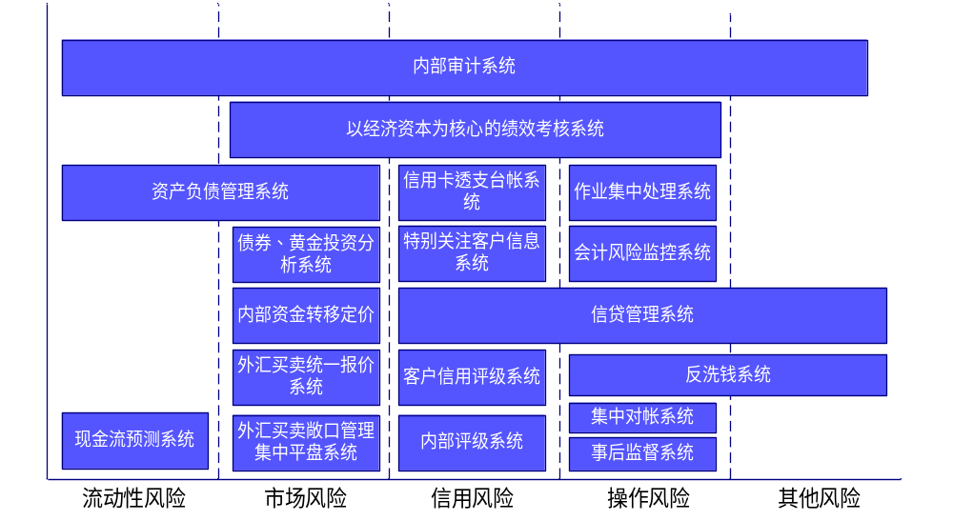
风险管理系统分布

Slide 80
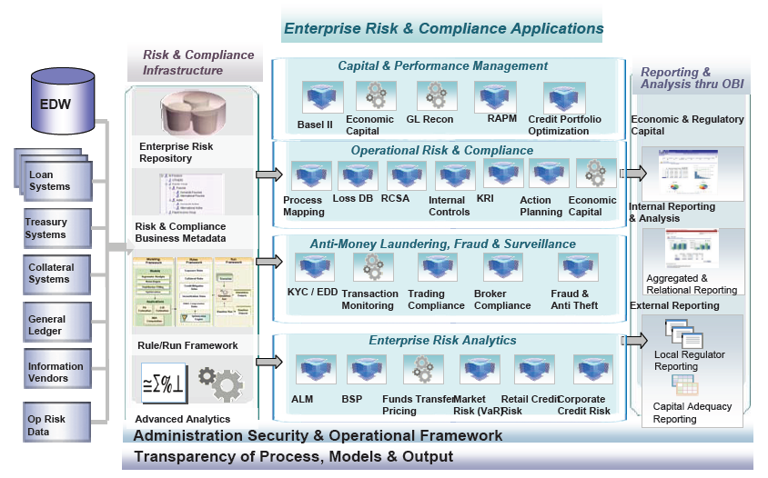
ORACLE OFSA框架

Slide 81
风险管理系统（资本充足率）
目前我国的资本充足率按下列公式计算：资本充足率＝（资本—扣除项）/（信用风险加权资产+12.5倍的市场风险资本）。
商业银行计提资本的市场风险范围：交易账户中受利率影响的各类金融工具及股票所涉及的风险、商业银行全部的外汇风险和商品风险。
交易账户总头寸高于表内外总资产的10%或超过85亿元人民币的商业银行，须计提市场风险资本。
Notes:
核心资本包括实收资本或普通股、资本公积、盈余公积、未分配利润和少数股权。
附属资本包括重估储备、一般准备、优先股、可转换债券和长期次级债务。
商业银行的附属资本不得超过核心资本的100%；计入附属资本的长期次级债务不得超过核心资本的50%。
商业银行计算资本充足率时，应从资本中扣除以下项目：
（一）商誉；
（二）商业银行对未并表金融机构的资本投资；
（三）商业银行对非自用不动产和企业的资本投资。

Slide 82
风险管理系统（全面风险管理）
全面的风险管理指通过先进的风险计量模型和系统，对全行各个业务层次的信用风险、市场风险、操作风险等进行全面有效的识别、计量、监测和控制，将与上述风险相关的各种金融资产与资产组合、各个业务单位都纳入到统一的风险管理体系中，确保全行在合理的风险水平下安全稳健经营。全面的风险管理要充分发挥以数理统计模型为主的定量分析在风险管理中的作用
Notes:
所谓全面风险管理是指对整个机构内各个层次的业务单位，各种类型风险的通盘管理。这种管理要求将信用风险、市场风险及各种其他风险以及包含这些风险的各种金融资产与资产组合，承担这些风险的各个业务单位纳入到统一的体系中，对各类风险再依据统一的标准进行测量并加总，且依据全部业务的相关性对风险进行控制和管理。

Slide 83
风险管理系统（资本管理）
会计资本，即常说的所有者权益，也称股东权益。
监管资本是银行监管当局为了促进银行审慎经营，维持金融体系稳定而规定的商业银行必须持有的资本。包括核心资本和附属资本两部分。
经济资本是银行根据所承担的风险计算的，银行需要保有的最低资本量。它用来衡量和防御银行实际承担的损失超过预期损失的那部分损失，是防止银行倒闭的最后防线。经济资本并不对应资产负债表的具体项目，而是一种风险管理工具。
监管资本有逐渐向经济资本靠拢的趋势。
Notes:
在2007年2月28日，向各家政策性及商业银行下发了《中国银行业实施新资本协议指导意见》。该指导意见提出了实施新资本协议的三大原则：分类实施原则、分层推进原则和分步达标原则。根据以后银行的新资本协议实施状况，银监会将商业银行分为新资本协议银行和其他商业银行两大类，实施不同的资本监管制度。而且银监会还设置了新资本协议的实施时间表：新资本协议银行从2010年底起开始实施新资本协议。

Slide 84
风险管理系统（经济资本一）
经济资本是商业银行在一定置信水平
下，为了应对未来一定期限内资产的非
预期损失而应该持有的资本金
损失密度函数
置信区间
无损失
预期损失
非预期损失
灾难性损失
Notes:
商业银行风险损失可以分解为三个层次，即预期损失、非预期损失及异常损失。其中预期损失是正常情况下，银行通过概率统计可以预见的平均损失（如贷款平均损失），这类损失要通过调整业务定价和提取相应的损失准备来覆盖；非预期损失指的是超出平均可预计损失的那部分损失，这部分损失必须要有充足的风险资本来覆盖；异常损失则是超出银行正常承受能力的损失。

Slide 85
风险管理系统（经济资本二）
经济资本管理是指通过计量，分配和评价银行各分支机构、业务部门和产品等维度所需的经济资本，对风险资产进行总量控制和组合管理，实现风险调整后的资本回报率最大化目标。
经济资本计量是计算覆盖风险所要求的经济资本额度。实践中，银行只对信用风险、市场风险、操作风险计算经济资本。
经济资本分配是根据全行风险偏好和发展战略，将经济资本科学分解到分支机构，业务部门和产品。通过资本约束风险，资本要求回报的协调管理机制提高各分支机构，业务部门和产品等维度的风险管理水平。
经济资本评价是建立以风险调整后资本回报率（RAROC）为核心的指标体系，对各分支机构，业务部门和产品维度的经营绩效进行考核评价。
Notes:
建立在风险计量基础上的经济资本管理，要求商业银行更加科学、准确地把握规模扩张与价值创造、风险控制与业务发展的逻辑关系。加强经济资本管理就是以资本可增加额统领发展规划，促进业务结构的调整、优化.把风险资产控制在与可用经济资本相适应的范围内.实现资本总量对业务扩张的硬约束。

Slide 86
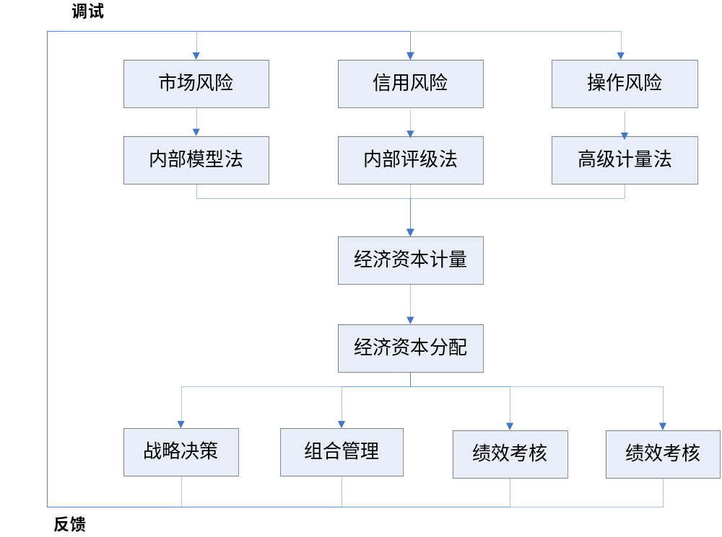
风险管理系统（经济资本三(注) ）
Notes:
http://www.hudong.com/wiki/%E7%BB%8F%E6%B5%8E%E8%B5%84%E6%9C%AC%E9%85%8D%E7%BD%AE%E7%AE%A1%E7%90%86
经济资本管理体系主要由三个部分构成：一是经济资本的计量，二是经济资本的预算分配制度，三是以经济增加值（EVA）和经风险因素调整的经济资本回报率（RAROC）为核心的绩效考核制度。

Slide 87
风险管理系统（绩效考核）
传统的绩效考核体系以会计资本为核心，会计利润是整个绩效评价和激励的基础，考核的指标有资本利润率（ROE），资产利润率（ROA），每股收益（EPS）等。
现代的绩效考核体系是以经济资本为核心，主要指标有比率指标RAROC，绝对额指标EVA。采用经济资本来进行绩效考核，可以实现绩效和风险的匹配，大大增强了银行防范风险的主动性和灵活性；也可以根据考核结果，在各部门，各业务条线，各产品间分配风险资本限额，保证资源最优分配。
绩效考核体系必须与银行战略目标相容，考核过程实现利润与风险、规模与成本并重

Slide 88
风险管理系统（信用风险—综述）
我国商业银行面临的信用风险主要为信贷风险。信贷风险是指银行在信贷活动中预期收益不能实现的可能性。它不仅指由于借款者违约不能如期偿还贷款本息而使银行承担实际的违约风险，而且还包括由于借款者还款能力下降或信用等级降低而使银行面临的潜在违约风险。
建立信用风险管理系统，旨在预防、回避、分散、转移信贷风险，从而减少损失，保证信贷资金的安全，实现信用风险经济资本的计量。
建立信用风险管理系统，实现信用风险资源的合理分配，按照国家、地区、行业以及交易对手，建设统一的限额管理机制。
信用风险管理系统通过构建经济分析、数理统计和金融工程方面的模型与方法，从行业、区域、产品、客户和债项等多个维度对银行面临的信用风险进行全面、动态、标准化的评级和预警。
从商业银行信贷操作流程的角度，信贷风险管理系统应包括三个子系统，分别为信贷风险识别系统、信贷风险量化系统以及信贷风险控制系统。它覆盖了整个信贷操作过程,包括贷前调查、贷时审查和贷后检查。实现了事前、事中、事后的全过程的风险管理体系。
Notes:
信用风险是指交易对手或债务不能正常履型合约或信用品质发生变化而导致交易另一方或债权人遭受损失的潜在可能性
信贷风险管理是银行风险管理的核心,它是指商业银行对信贷风险进行识别、评价并准确度量,在此基础上进行有效防范和控制信贷风险,以最低成本实现信贷资产最大安全保障的科学管理方法。
信用风险管理系统系包括信贷管理系统、特别关注客户信息系统、银行卡透支台账等

Slide 89
风险管理系统[信用风险—IRB(1)]
IRB系统，即内部评级系统是银行根据自己所掌握的信息，经验和技术对评级对象实施的评级。
內部评级法将银行面临的信用风险分为六大敞口类别：即公司风险、国家风险、银行风险、零售风险、项目融资风险和股权风险。对于每一种敞口类别，银行都通过各敞口的风险要素，即PD、LGD、EAD和M，计量存在的信用风险。
对公司风险、银行风险、国家风险的内部评级法可分为初级法和高级法两种。而对零售风险，银行只能采取内部评级高级法。
初级法要求商业银行运用自身客户评级估计每一等级客户的违约概率（PD），其他风险要素采用监管当局的估计值。
高级法要求商业银行运用自身二维评级体系自行估计违约概率（PD），违约损失率（LGD），违约风险暴露（EAD）和期限（M）。
Notes:
违约定义
● 借款人无法偿还债务，包括本金、利息及费用等；
● 债务人的任意失信行为，包括被起诉、未遵守特定条款、债务重组包括豁免以及本金、利息、费用的延期；
● 90天及以上的逾期；
● 被债权人申请破产保全或类似的保护申请；
内部评级法在信用风险计量与资本配置等方面都更具优越性，但实施内部评级法需要满足的最低标准同时对商业银行的风险管理体系提出了更高的要求。为此，商业银行必须尽快构建内部风险评级框架，力争在《新巴塞尔资本协议》正式实施时，达到使用IRB法的最低要求。
（1）建立以计量模型为基础的风险评级系统。根据IRB基本要求，银行首先要建立有效的风险评级系统，该系统应包括从评级方法、数据收集、风险评估、损失量测算、数据存储等全部过程。同时，银行应具备一套完整的评级标准，并证明其使用的标准涵盖了所有与借款人风险分析相关的因素。
（2）实现信用风险的有效细分。对客户进行分类的目的是为了对信用风险进行细分。银行对正常类贷款的客户至少要划分为6～9个等级，不良贷款客户至少要划分为2个等级。对于每一等级客户，都要单独测算其PD等基本的信用风险指标，这不仅可以使银行更加准确地测算银行所要承担的风险和所需要的经济资本配置，而且还可以使同一银行内部不同的客户评价人员对同一组客户做出一致的分析。
（3）确保信用风险评级的完整性。信用风险评级的完整性是指银行对其所有借款人都必须进行风险评级。同时，必须确保不同类别借款人的评级结果的可比性。这也是银行必须摒弃传统的定性分析方法，建立信用风险计量模型的一个重要原因。
（4）建立独立的风险评级或评审机制。巴塞尔委员会要求"每项评级的确定都必须经过独立评审，或得到不会从风险暴露具体等级中获益的个人或单位的批准"。也就是说，风险评级应由一个独立的信贷风险管理部门确定，或者经过其评审或批准。总之，需要完善的风险评级流程和组织结构来保证评级的独立性。
（5）科学测算违约概率（PD）。违约概率的测算是内部评级法的关键技术，是划分风险暴露信用等级的标准。按照巴塞尔委员会要求，银行应对每个内部评级的级别进行一年期违约概率的测算。违约概率的测算既可以使用内部的违约历史数据，又可以与外部评级机构的信息挂钩，还可以使用违约统计模型。信用中国ccn86.com中国信用门户网无论银行采用何种方法，都必须保证至少5年的数据观察期。根据巴塞尔新资本协议的要求，实施内部评级法的评级体系须包含2个违约级别，6～9个正常级别，其中3个财务状况较弱的级别及3个相对情况较好的级别。每个级别的风险额不应该大于总风险额的30%。评级单位必须保持相对的独立性并对客户的数据进行及时更新。其次，评级系统要经过董事会授权并有一整套完整的授权体系，经过每年度的内审及必要的外部审计，要有独立的信用风险控制单位进行不断的检验修正以保证整个体系的质量。委员会同时对评级标准的覆盖面、保守性、基准及模型确认包括对级别的人为调高等情况都做了具体的规定，以确保评级标准的可信度。
新巴塞尔原则对预测违约概率值的要求：
（1）统计数据与银行的贷款额或资产额相适应，统计环境与当前及未来相吻合，每年更新；
（2）数据来自银行内部，若数据不足，须有足够保守性；
（3）使用外部调查数据时必须验证两者的评级系统及标准的可比性；
（4）银行可以通过参照外部中介机构的评级结果与自身的内部评级结果的对应关系得出相应的违约特征，但必须验证其对应关系包括违约频率的差异度以及违约定义的不同；
（5）在有足够的精确度和完整度保证下，银行可采用统计的违约模型来对特定级别的违约率进行预测。银行必须采集足够的数据来对内部评级的应用进行检测，作为向监管当局汇报的依据，这其中包括了评级基础数据、评级历史、违约数据直至级别迁移等一系列的数据保存。
除上述条件外，对于应用内部评级法，新巴塞尔原则要求：一方面内部评级必须贯彻到日常的风险评估管理过程中，同时渗透到每笔贷款的审批当中。内部评级必须与贷款权限相联系，而且其所反应的风险分布必须向高级管理层汇报；另一方面银行必须说明其对于预计损失的准备金提取政策，并分析由于违约概率的变化对其盈利及资本充足性的影响等。
银行必须有一个充足的系统对评级体系、评估过程以及违约概率值预测的准确性和持续性进行验证。根据巴塞尔委员会2003年10月公告，委员会将于2004年对征求意见稿第三稿的内部评级法部分作进一步修正。

Slide 90
风险管理系统[信用风险—IRB(2)]
内部评级体系是二维评级体系，即客户评级和债项评级。债项风险分类中，正常类最少6～9个级别，不良类至少2个级别。客户信用级别至少要有10个以上级别。
客户评级的评价目标是客户的违约风险，评价结果是客户信用等级和违约概率（PD）。
债项评级是对交易本身的特定风险进行计量和评价，反映客户违约后的债项损失大小。
违约风险暴露（EAD）是债务人违约时的预期表内表外项目的暴露之和。
违约损失率（LGD），是指借款人违约后贷款损失金额占违约风险暴露的比例。
采用内部评级法初级法的银行至少需要5年的数据来估计违约概率（PD），而采用内部评级法高级法的银行至少需要7年的数据来估计违约损失率（LGD）。
Notes:
违约概率是指未来一段时间内借款人发生违约的可能性，巴塞尔委员会将违约概率定义为债项所在信用等级一年内的平均违约率。违约概率的测算是内部评级法的关键技术，是划分风险暴露信用等级的标准。
违约损失比率指预期违约的损失占风险暴露的百分比，违约损失率与关键的交易特征有关，如是否有抵押品。此处的损失是经济损失而非会计损失，包括折扣因素、融资成本以及在确定损失过程汇总发生的直接或间接成本。违约损失率的测算在初级法和高级法中不同。在初级法中，违约损失率需根据监管当局规定的依据进行测算；在高级法中，由银行自身来确定每一风险暴露对应的LGD。
在高级法中以及有明确期限标准的初级法中，银行必须为每项风险暴露提供一个期限测量值，并与PD、LGD一起计算出该项风险暴露的风险权重及风险加权资产。
银行对正常类贷款的客户至少要划分为6～9个等级，不良贷款客户至少要划分为2个等级。对于每一等级客户，都要单独测算其PD等基本的信用风险指标，这不仅可以使银行更加准确地测算银行所要承担的风险和所需要的经济资本配置，而且还可以使同一银行内部不同的客户评价人员对同一组客户做出一致的分析。

Slide 91
风险管理系统[信用风险—IRB(3)]
内部评级要求：贷款发起前每个借款人都要评级，评级每年至少一次，高风险的借款人要经常性复议。
新资本协议对于IRB的六种风险敞口类型，分别采用不同的方法计量。
信用风险加权资产=EAD*风险权重=EAD*
ƒ(PD，LGD，M)

Slide 92
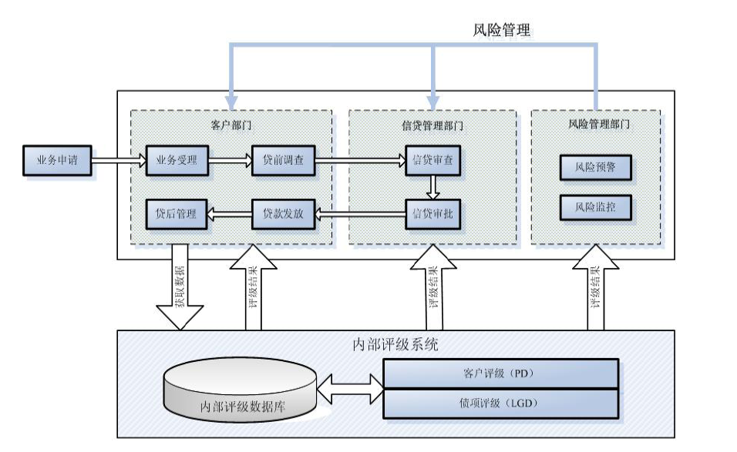
风险管理系统[信用风险—IRB(4)]
内部评级系统对业务过程的支持(注)
Notes:
<基于新巴塞尔协议的内部评级体系建设> 刘世平 申爱华 田凤《金融电子化》2006年第12期

Slide 93
风险管理系统（客户评级）
客户评级，有些银行在CMIS系统中做为一个独立的模块存在，更多的银行是采用一个专门的系统来实现。
客户信用等级评定的指标体系包括财务分析和非财务分析两方面内容，财务分析是信用等级评定的主体，非财务分析是对财务分析结果进行修正，补充和调整。
根据不同行业的特点，开发具体的精细化的评级模型。
信用等级评定遵循统一标准、严格程序、分级管理、动态调整的原则，实行定量分析和定性分析相结合、总体指标和个体指标相结合；以偿债能力和意愿为核心，关注客户或有项目，结合客户实际进行评定，评定指标设置分信用履约，偿债能力，盈利能力，经营能力及发展能力等五个方面。
客户评级结果可作为授信授权管理、客户准入退出管理、授信审批、授信定价、授信资产风险分类的重要依据。

Slide 94
风险管理系统[市场风险(一)]
商业银行应当为市场风险的计量、监测和控制建立完备、可靠的管理信息系统，并采取相应措施确保数据的准确、可靠、及时和安全。管理信息系统应当能够支持市场风险的计量及其所实施的事后检验和压力测试，并能监测市场风险限额的遵守情况和提供市场风险报告的有关内容。商业银行应当建立相应的对账程序确保不同部门和产品业务数据的一致性和完整性，并确保向市场风险计量系统输入准确的价格和业务数据。商业银行应当根据需要对管理信息系统及时改进和更新。
－银监会《商业银行市场风险管理指引》
Notes:
商业银行市场风险管理是识别、计量、监测和控制市场风险的全过程。市场风险管理的目标是通过将市场风险控制在商业银行可以承受的合理范围内，实现经风险调整收益率的最大化。商业银行应当充分识别、准确计量、持续监测和适当控制所有交易和非交易业务中的市场风险，确保在合理的市场风险水平之下安全、稳健经营。商业银行所承担的市场风险水平应当与其市场风险管理能力和资本实力相匹配。为了确保有效实施市场风险管理，商业银行应当将市场风险的识别、计量、监测和控制与全行的战略规划、业务决策和财务预算等经营管理活动进行有机结合。

Slide 95
风险管理系统[市场风险(二)]
市场风险是指因市场价格的不利变动而使银行表内和表外业务发生损失的风险，可以分为重新定价风险、收益率曲线风险、基准风险和期权性风险。
市场风险包括利率风险、汇率风险、股票价格风险和商品价格风险。
市场风险管理系统应当可以实现市场风险的充分识别，准确计量，持续监测和适当控制。市场风险的计量方式包括缺口分析、久期分析、外汇敞口分析、敏感性分析、情景分析和运用内部模型计算风险价值等。商业银行应当充分认识到市场风险不同计量方法的优势和局限性，并采用压力测试等其他分析手段进行补充。
Notes:
商业银行应当为市场风险的计量、监测和控制建立完备、可靠的管理信息系统，并采取相应措施确保数据的准确、可靠、及时和安全。管理信息系统应当能够支持市场风险的计量及其所实施的事后检验和压力测试，并能监测市场风险限额的遵守情况和提供市场风险报告的有关内容。
在市场风险管理方面，国内商业银行引进最多的是美国IPS－Sendero公司的资金管理系统，如：招商银行、兴业银行、华夏银行、中信银行和民生银行等。
市场风险系统系包括外汇买卖敞口管理系统、外汇买卖统一报价及集中平盘系统等

Slide 96
风险管理系统[市场风险(三)]
银行的表内外资产可分为银行账户和交易账户资产两大类，账户的划分是商业银行实施市场风险管理和计提市场风险资本的前提和基础。
交易账户记录的是银行为交易目的或规避交易账户其他项目的风险而持有的可以自由交易的金融工具和商品头寸。银行应当对交易账户头寸经常进行准确估值，并积极管理该项投资组合。交易账户中的项目通常按市场价格计价，当缺乏可参考的市场价格时，可以按模型定价。
与交易账户相对应，银行的其他业务归入银行账户，最典型的是存贷款业务。银行账户中的项目则通常按历史成本计价。
巴塞尔协议目前将交易帐户的利率风险纳入第一支柱－资本充足率处理。将银行帐户中的利率风险纳入第二支柱－监督检查处理。
Notes:
银行监管当局对交易账户划分的第一标准是特定业务目的，即必须是以交易获利为目的而短期持有的账户，在此基础上，才把以公允价值计价（或市场计价）作为它的特征之一。

Slide 97
风险管理系统[市场风险(四)]
国际商业银行在实行条线管理的基础上，对资金实行内部资金转移定价，并通过这一体系将各业务条线的风险集中到资产负债管理部门进行集中统一管理。
  资产负债管理部门从公司业务条线、个人业务条线购入全部资金，同时售出业务部门所用的全部资金。通过内部资金转移价格体系，各业务条线的资产与负债严格匹配，相应地，银行业务的市场风险转移至资产负债管理部门进行集中管理。
  交易业务(包括衍生工具业务)的市场风险则由交易部门承担。因而全行市场风险仅由资金部的资产负债管理部门和交易部门承担，承担主体集中，便于对全行资产负债表内、表外业务市场风险的集中计量与控制。

Slide 98
风险管理系统[市场风险(五)]
风险价值(Value at Risk,VAR)是指在一定的持有期和给定的置信水平下，利率、汇率等市场风险要素发生变化时可能对某项资金头寸、资产组合或机构造成的潜在最大损失。
目前常用的风险价值模型技术主要有三种：方差－协方差法、历史模拟法和蒙特卡洛法。现在，风险价值已成为计量市场风险的主要指标。
与缺口分析、久期分析等传统的市场风险计量方法相比，市场风险内部模型的主要优点是可以将不同业务、不同类别的市场风险用一个确切的数值（VaR值）表示出来，是一种能在不同业务和风险类别之间进行比较和汇总的市场风险计量方法。
市场风险经济资本=VAR*乘数因子
市场风险内部模型法的局限之处表现在：
  第一，市场风险内部模型计算的风险水平高度概括，不能反映资产组合的构成及其对价格波动的敏感性，需要辅之以敏感性分析、情景分析等非统计类方法。
  第二，市场风险内部模型方法未涵盖价格剧烈波动等可能会对银行造成重大损失的突发性小概率事件，因此需要采用压力测试对其进行补充。
  第三，大多数市场风险内部模型只能计量交易业务中的市场风险，不能计量非交易业务中的市场风险。
  第四， VaR模型关于正态分布的假设（方差—协方差法）、根据历史推测未来的假设（历史模拟法）以及模型参数的设置等，不一定在任何情况下都是对实际市场状况的合理近似模拟，因此，VaR模型计量结果的可靠性要受其假设前提合理性的限制。
Notes:
巴塞尔委员会在1996年的《资本协议市场风险补充规定》中对市场风险内部模型主要提出了以下定量要求：置信水平采用99％的单尾置信区间；持有期为10个营业日；市场风险要素价格的历史观测期至少为一年；至少每三个月更新一次数据。

Slide 99
风险管理系统[市场风险(六)]
控制市场风险有多种手段，如运用衍生工具进行套期保值和限额管理等。其中，限额管理是控制市场风险以及其他各类风险的一项重要手段。市场风险限额体系由不同类型和不同层次的限额组成。常用的市场风险限额包括交易限额、风险限额和止损限额等。限额可以分配到不同的地区、业务单元和交易员，还可以按资产组合、金融工具和风险类别进行分解。银行负责市场风险管理的部门需要监测对市场风险限额的遵守情况，并及时将超限额情况报告给管理层。

Slide 100
风险管理系统（市场风险-利率风险）
利率风险是指由于市场利率变动的不确定性，而导致银行发生损失的可能性。主要体现在三方面：即再投资风险、再融资风险和价格风险。
利率风险管理技术主要有表内管理和表外管理两种，前者包括缺口管理、久期管理、外汇敞口分析，后者包括套期保值如利率期货、利率掉期、利率期权等。
商业银行的利率风险同时存在于银行帐户和交易帐户之中。银行帐户中的利率风险与银行净利息收入有关，也称为结构风险；交易帐户中的利率风险影响金融工具价值，也称为交易风险。
银行账户的风险一般要依靠加强资产负债管理，通过内部资金集中管理，建立科学的内部资金转移定价机制，提高商业银行资产负债管理水平，将利率风险从业务部门或某些产品中分离出来，统一集中到总行层面，充分利用总行的专业化管理优势和资深交易人员进行监控和管理或通过外部资本市场进行对冲。
Notes:
资产负债管理是以安全性、流动性和盈利性的协调为目标，对银行资产负债表进行一种全面的、动态的、前瞻的综合平衡管理。它不仅可以计算和管理利率风险，也可以协调商业银行的短期和长期盈利目标，根据业务策略对经济资本进行最优化配置。
按《新巴塞尔资本协议》，银行利率风险包括重新定价风险、收益曲线风险、基差风险和期权风险。
1.重新定价风险是利率风险的最主要、最基本的形式，源于期限或重新定价的时间分布不匹配（譬如银行存短贷长）。
2.收益曲线风险是收益曲线非平行移动（变得更加陡峭或平坦）对银行利差收入或市场价值的影响。
3.基差风险来源于类似重新定价特征产品的利息收支调整基准不完全一致（譬如经常作为定价基准的LIBOR与国债收益率之间利差发生意外变化将导致利率风险）。
4.期权风险根植于银行资产负债内外的大量显性期权（交易合同）与隐性期权（如借款人可以提前偿付）。

Slide 101
风险管理系统（市场风险-汇率风险）
汇率风险是指汇率变动可能会给银行的当期收益或经济价值带来损失的风险。
汇率风险主要表现为三个方面：
  由于表内外业务币种，期限错配形成的敞口风险。
  汇率波动导致的客户违约风险转移给银行生成的客户外汇风险。
  由于汇率变动而引起商业银行资产负债表某些外汇项目全额变动的风险，即折算风险。
银行应准确计算外汇风险敞口头寸，包括银行账户和交易账户的单币种敞口头寸和总敞口头寸。对单一币种敞口包括即期外汇敞口、远期外汇敞口和即期、远期加总轧差后的外汇敞口。
严格外汇交易限额管理，限额管理主要有总交易限额、每日限额、货币币种限额、金融工具期限限额乃至部门限额、地区限额等。在日常交易中，银行应加强对外汇交易的限额管理，包括交易头寸限额和止损限额等。同时，银行应建立超限额预警机制，对未经批准的超限额交易进行相应处理。

Slide 102
风险管理系统（操作风险一）
操作风险应采用定性和定量相结合的方法进行测量。定性方法主要有内外部审计报告，财务报告，管理报告，由专家评估和估计风险损失大小。
巴塞尔委员会提出三种操作风险计量方法：基础指标法、标准法、高级计量法。在数据积累没有达到高级计量法的要求之前，可以采用基本指标法或标准法计算资本要求。待数据条件具备后再进行模型开发。
操作风险包括了人员、程序、系统和外部事件四个风险因子。降低操作风险，也就是要降低这四个风险因子的发生概率。
操作风险的缓释技术包括：连续营业方案，保险和业务外包等。
Notes:
操作风险有七种表现形式：内部欺诈，外部欺诈，聘用员工做法和工作场所安全性，客户、产品及业务做法；实物资产损坏；业务中断和系统失灵；执行，交割和流程管理
操作风险具有普遍性，与市场风险主要存在于交易类业务和信用风险主要存在于授信业务不同，操作风险普遍存在于商业银行业务和管理的各个方面，操作风险具有非盈利性
操作风险系统系包括参数管理集中控制、会计风险监控系统、集中对账系统等

Slide 103
风险管理系统（操作风险二）
操作风险管理系统应该要能够为操作风险的识别、衡量、评估、缓释和监控等各个环节提供相应的工具和系统功能，不同工具针对不同损失特征(低频高损，或者高频低损)的风险损失类型，并且各个模块之间相互关联和验证，构成一个整合的操作风险管理体系

Slide 104
风险管理系统（操作风险防范一）
建立全行统一的损失数据库，风险事件数据库和风险指标体系，通过对各种操作风险数据进行积累和分析，以便发现业务管理中的一些薄弱环节，同时，利用外部数据和情景分析来进行数据补充尾部数据，更好地对操作风险进行管理，监控，计量。
建立有效的风险评估与风险提示制度和风险问责制，建立关键岗位及管理人员的从业资格证管理制度。
全面清查和修订内控制度，消除制度空白点；建立内控制度后评价制度，定期测试内控有效性；建立清晰的操作风险报告体系，明确报告的标准、频率和质量要求。

Slide 105
风险管理系统（操作风险防范二）
建立完善的公司法人治理结构，抑制内部人控制，防范道德风险。
按照“机构扁平化、业务垂直化”的要求，推进管理架构和业务流程再造。
改革考核考评办法。正确引导分支机构在调整结构和防范风险的基础上提高经营效益
建立健全操作风险识别和评估体系。借鉴国际先进经验并运用现代科技手段，逐步建立覆盖所有业务类别操作风险的识别、监控、评价和预警系统。
牢固树立以人为本的经营思想，充分发动和依靠广大员工抓好操作风险管理工作。

Slide 106
风险管理系统（流动性风险）
流动性风险是指银行因无力为负债的减少和资产的增加提供融资，而造成损失或破产的可能性。
商业银行的流动性体现在资产的流动性和负债的流动性。
商业银行流动性的评估方法：现金流预测、缺口分析法、久期分析法。

Slide 107
绩效考核系统
主要功能
  产品绩效(资产类，负债类，中间业务类)
  客户综合绩效分析（收入 / 支出）
  渠道绩效
  客户经理绩效
  利润中心绩效（综合经营指标，利润指标，单项业务指标）
  操作中心绩效（业务处理效率，成本开支）

Slide 108
财务管理系统(一)
商业银行采用集中管理的财务体系，减少核算层级，实现管理扁平化。能够充分发挥财务监控功能，降低财务风险，实现财务资源的集中配置和财务信息的集中共享。
管辖行统一制定财务管理制度和财务计划， 统一编制财务预算和业绩评价体系， 统一调度资金， 统一进行资产负债的定价， 统一进行费用和固定资产的配置； 辖区内分支行负责财务预算的落实, 执行管辖行的财务制度， 在管辖行的授权下进行日常财务管理,，实现全行资源的有效配置和财务风险的集中控制。

Slide 109
财务管理系统(二)
包括财务、应收应付、固定资产、抵债资产管理、低值易耗品管理、递延及无形资产管理、总帐、在建工程管理、员工网上自助费用报销、预算管理等模块。
固定资产模块可提供传统的满足税务与会计核算需要的固定资产折旧计算。
应收应付模块通过发票、单据的管理，对企业的往来账款进行综合管理，提供各种分析报表，提高资金的利用效率。同时还提供各种预警、控制功能和票据的跟踪管理。
预算管理提供预算的编制、预算的控制和预算的执行分析功能，支持预算的自下而上汇总及自上而下发放的编制方法。支持总体预算和面向责任中心的局部预算的编制与控制分析。
Notes:
目前商业银行使用较多的系统有ORACLE ERP，金蝶EAS，SAP财务管理软件。
商业银行财务管理是指商业银行根据内外部经营环境和自身业务发展的要求，对经营管理中的资金来源和资金运用等进行有效的组织、计划、核算、监控、分析、考核等全部相关工作，从而实现经营管理目标的一系列管理活动的总称，包括预算管理、资产负债管理、资本管理、成本管理、风险管理、业绩评价等商业银行管理的主要内容。

Slide 110
财务管理系统(三)
财务管理系统可实现自动编制报表、计算利息和账务处理，加强财务费用管理，提高财务费用的使用效率，实现对各级部门成本开支行为的有效监督，掌握银行经营状况，找出存在的问题及原因，为领导决策提供依据。

Slide 111
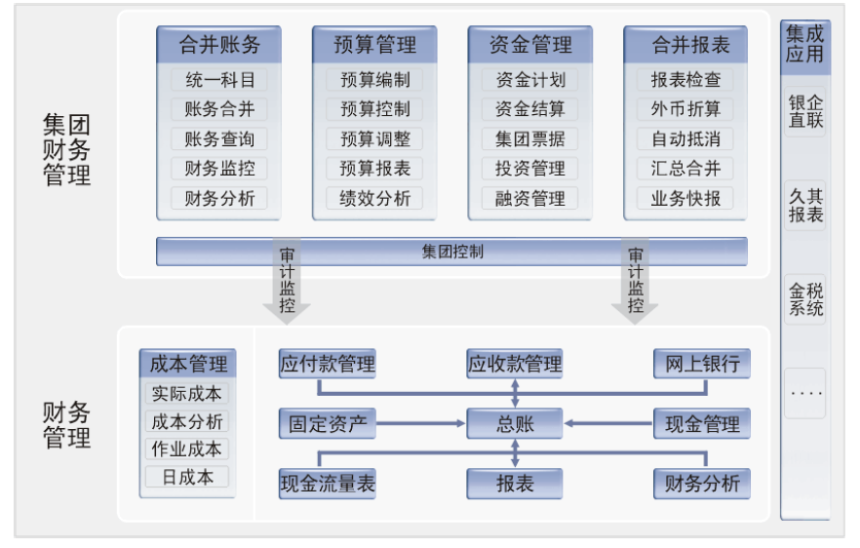
金蝶K3模块示意图

Slide 112
管理会计系统
内部资金转移定价
服务转移定价
责任中心的划分
成本核算与分摊
预期损失计算
多维盈利分析
业绩评价（EVA，RAROC，360度反馈，平衡计分卡）
资产负债管理
预算管理
Notes:
内部资金转移定价（FTP）是商业银行从管理角度出发制定的，用于衡量资金在内部不同部门，不同产品间流动时的虚拟价格，内部资金转移定价不仅有助于银行绩效体系的构建，还应用于产品定价，资金分配，赢利分析，提高利率风险管理水平，建立现代银行制度等方面。FTP的建立依赖于收益率曲线的建立。
内部资金价格将利率风险从业务部门和产品中脱离出来，将银行资产负债期限和利率不匹配问题统一由资金部门承担，实现资金部门对流动风险和利率风险的集中管理，这有利于银行更有效地分析，管理，控制其利率风险的敞口，以减少利率风险。
成本管理模块提供多方位的核算处理，责任中心可根据组织结构和成本核算对象进行设置；划分成本中心和利润中心，成本中心收集来自各系统的成本信息，并在期末时分摊到实际的利润中心。
EVA仅适用于组织绩效的管理，而360度反馈主要是用于对员工的考核
平衡计分卡从财务，客户，内部流程，学习和成长四个角度来对企业的经营绩效进行分析
责任会计制度是现代管理会计的重要方面。它以权、责、利相统一的原则,把各个机构和部门划分为责任中心,围绕责任中心将会计信息与经济责任、会计控制同业绩考核相结合,形成银行内部严密的控制体系。
目前市场上的管理会计应用情况：浦东发展银行、光大银行和民生银行的SAP管理会计系统，交通银行管理会计系统

Slide 113
会计信息系统业务流程
业务收入和成本
盈利分析/资本分配/预算管理
业绩考核/平衡记分卡/费用分摊
核心业务系统
资金转移定价
管理会计
营运成本
成本分摊
项目管理
固定资产
财务分析
采购管理
总帐
财务会计
资产负债管理
应付/应收
风险管理
薪资管理
信用风险管理
发生
归集和分摊
分析
Notes:
此图参考了赵增会先生的相关PPT
商业银行管理会计涵盖了财务预算、成本核算、盈利分析、业绩评价、资产负债管理等内部管理的核心内容

Slide 114
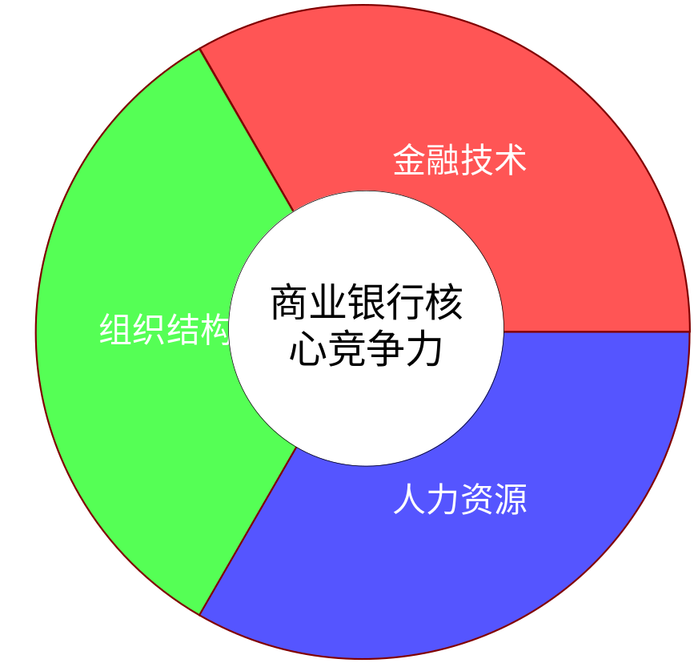
人力资源管理系统
见右图，人力资源的重要性不言而喻。事实上，浦发等行已开始在行内实施SAP人力资源管理系统。
人力资源系统包括以下几方面
  招聘与配置
  培训与开发
  绩效管理
  薪酬福利管理
  人力成本核算
  劳动关系管理
Notes:
人力资源对银行，IT公司这种技术密集性行业无疑是绝对公司生死存亡的战略资源，可遗憾的是，国内的金融IT公司在这方面做的很不好，所谓的人力资源部门不过处理负责人员招聘，帮助员工落实户口，社保关系等最基本业务，员工职业发展规划可以说就没有，有的话也许只是停留在口头上。这样的后果是，人力资源部门都不知道公司有什么人才，有人才也没有他发挥的舞台，有朝一日，人才离开了，公司才后悔人才流失了（甚至人才流失了，也浑然不觉）。
为了快速项目的人才需要，公司更倾向于直接从市场上找合适的，“现成的”人才，而不愿意花时间和精力培养公司内部的现有员工。
在这种情况下，公司员工由于没有系统的培训规划，要实现能力的提高，基本上靠自己，由此造成了人才的极大浪费！！

Slide 115
第三部分 渠道系统

Slide 116
柜面系统(综合前端)
柜面系统作为渠道的一种，是供网点柜员操作应用的业务系统之一。依表现形式分为两大类，即字符终端和图形终端。
字符终端主要用于高柜业务，服务器采用SCO UNIX OpenServer或SCO UNIXWare，客户端采用ACE等脚本技术。
图形终端多用于低柜业务，有C/S、B/S两种情况（即胖客户端和瘦客户端），采用的技术有JSP，AJAX，JFACE，SWING等。
柜面系统包括柜员信息管理，柜员权限管理，现金尾箱管理，凭证管理，外设管理，参数管理等几个模块。
柜面系统需要提供密码键盘，磁条读写器，存折打印机，扫描仪等多种外设的支持。要求操作简便，响应速度快。
Notes:
柜员制是指银行营业网点的柜员在其业务范围和操作权限内，由单个柜员或多个柜员组合，为客户提供本外币储蓄，对公，信用卡，代理等业务的全部或部分金融服务，并独立或共同承担相应职责，享有相关权限的一种劳动组织形式，柜员制的基本形式为单人临柜，独立为客户提供金融服务。
商业银行可根据业务和人员的实际情况，按人员情况分为单人临柜和双人临柜两种，按业务类型划分分为前台业务和后台业务，前台业务主要是办理一般存取业务，后台业务主要是办理除一般存取业务以外的结算，贷款，票据和内部资金，资产的业务。
典型的柜面系统为赞同科技的柜面系统产品。

Slide 117
综合前置系统—综述(一)
综合前置区别于以前的离散前置，基于渠道整合技术，实现跨系统的业务流程的定制与开发，以及金融业务的创新和产品的组合。
前置系统提供对主机业务系统的统一的报文结构，统一的加密算法，统一的通讯平台。
前置系统可作为和外系统连网的通讯网关机和前置机，起到协议转换和报文转换的作用。
综合前置系统可以对本地的自助设备进行监控。
前置机可对来往信息或交易进行详尽的记录，方便查询和对帐，从而间接保护主机安全。
综合前置系统利用EAI技术，建立全行统一的数据标准和服务规范，实现全行的流程和信息整合，降低银行整体系统的维护和开发成本。
Notes:
市场上的产品很多，有代表性的有神州数码的建行，华夏综合前置；高伟达的上海银行综合前置
综合前置系统一般包括三个部分：渠道接入层、系统控制层和服务提供层。

Slide 118
综合前置系统—综述(二)
EAI技术，通过用松散耦合的方式实现系统的互连互通，同时也保证各被连接系统的独立性。
采用连接技术，集成业务产品系统，再按照SOA的体系，将业务产品系统进行封装，使业务产品的应用以业务服务的方式发布出去，屏蔽了后台业务系统的多样性和复杂性，从而形成银行的企业服务总线(ESB)。

Slide 119
综合前置系统—综述(三)
通过渠道系统的统一接入，逐步实现渠道共用业务逻辑的统一，形成各种渠道面向客户的一致服务，从而在渠道统一管理的基础之上，提升渠道系统的客户服务能力。
通过对后台业务系统的服务进行封装，形成标准的服务，提供给渠道系统调用，有利于将后台系统的新功能通过综合前置系统快速向渠道发布。
常用的设备和技术：主机通信卡，软硬件加密，以太网卡，多协议路由器，TUXEDO，CICS，TONGLINK，MQ，EJB等。

Slide 120
综合前置系统—框架
综合前置系统的运行框架分为接入层、信息交换层以及业务逻辑层。
接入层：负责屏蔽与前置系统连接的各个系统在接入上的差异，包括接入的通讯方式，安全控制以及数据格式的差异等。外部系统通过接入层接入后，在前置系统内部形成系统调用的应用标准，提供给其他系统调用。
信息交换层：外部系统通过接入层的通讯接入和数据转换之后，在前置系统内部实现银行渠道、业务系统以及第三方系统之间标准的数据交换。
业务逻辑层：主要提供访问后台系统的安全策略控制，交易预处理（如预警），跨渠道授权，系统状态的监控等。

Slide 121
综合前置系统—系统功能
交易流程控制（可编程，支持二次开发）
流量（系统流量，业务流量）控制、负载均衡
存储转发机制，保持交易的完整性
通讯服务（支持多种协议，多种通讯方式）
系统的管理与监控
报文格式转换
数据软硬件加密
接入设备的管理服务
支持系统配置的动态刷新

Slide 122
CALL CENTER
CALL CENTER一个面向银行客户，采用计算机/电话集成技术（CTI），集自动语音服务系统（IVR）和座席员服务系统、来电服务与外拨服务于一体的综合电话服务体系，具有业务处理、客户服务和产品营销功能。
可提供的服务包括：帐户查询，改密，转帐，挂失，证券交易，外汇买卖，缴费查询，（对帐单、交割单）传真服务，投诉受理，客户回访，金融信息发布。
可提供的管理功能包括：系统监控，录音管理，坐席员维护，数据统计分析，知识库维护，坐席外拨，（按业务类别，话务状态，时段）呼叫分配等
Notes:
市场同类产品：恒生公司银行客户服务中心解决方案

Slide 123
手机银行
提供的业务：查询、转帐、支付、交费、个人外汇买卖、个人证券投资、提醒和通知等
影响手机银行发展的因素：1）交易过程的数据安全性 2）资费和相关手机价格的市场接受程度 3）手机遗失后的资料的不可窃取性。
技术：
  BREW(在安全性和界面一致性方面优于K-JAVA，但技术开放性方面次之)。
  K-JAVA(图形化界面，安全性较高，但对不同型号的手机无法做到统一显示，软件需要定制)。
  WAP(实现了从终端到CP间的端对端加密，只能处理文字)。
  短信
Notes:
BREW（Binary Runtime Environment for Wireless）是一种基于CDMA网络的技术。用户可以通过下载应用软件到手机上运行，从而实现各种功能。BREW位于芯片软件系统层和应用软件层之间，提供了通用的中间件，直接集成在芯
主动服务类功能包括：立即提醒，指在某一个事件发生时，如存款取款、帐户变动等，立刻向用户发送短信通知，以便及时了解；定时通知，根据用户设定的时间条件，发送有关帐户的信息；此外还包括信息发布以及可以根据银行要求定制开发的其他功能，如股市信息、汇市信息和开放式基金信息等。

Slide 124
短信平台
账户余额变动提醒
贷款到期、贷款逾期、贷款欠息提醒
银行承兑汇票到期提醒
账户挂失、止付、冻结提醒
银行新业务、金融新政策、汇市牌价、利率变动等信息提供
信息加密传递，保证客户资料安全
多种收费方式，按每条短信计费或按月定额收费
支持个人用户和企业用户
Notes:
市场同类产品：东方通科技建设的建行山西省分行短信银行服务系统

Slide 125
第四部分 其他系统

Slide 126
现代化支付系统
现代化支付系统主要分为大额实时支付系统HVPS和小额批量支付系统BEPS。建有两级处理中心，即国家处理中心（NPC）和全国省会（首府）及深圳城市处理中心（CCPC）
HVPS处理同城和异地在规定金额起点以上的大额贷记支付业务、紧急的小额贷记支付业务以及特定的及时转账业务，实行逐笔实时处理，全额清算资金。
BEPS处理同城和异地的借记支付业务和规定金额起点以下的小额贷记业务，实行批量发送支付指令，净额清算资金。

Slide 127
MBFE
MBFE是CNAPS在商业银行端(包括农联社等金融机构，下同)的前置系统，是为参与支付系统的商业银行的业务处理系统实现接入CNAPS而设计的子系统。
MBFE为商业银行行内系统的主机提供了直联和非直联两种方式。系统提供接入方式开关，商业银行可以根据自身实际情况设置接入方式。
非直联方式下，商业银行通过前置机的客户端发起和接收所有支付业务，并实现相应的管理和其他功能。间联方式支持手工和自动两种组包方式。选择手工组包功能时，经人工触发后，MBFE立即进行组包处理；选择自动组包功能时，MBFE在确定的时间或达到规定的业务笔数后自动进行组包处理。
直联方式下，MBFE主要是作为城市处理中心（CCPC）与行内系统之间的数据通道，它与行内系统主机直接连接，实现双方的业务交换。同时又提供客户终端，实现部分特定的功能，并在前置机与行内系统主机连接中断时，商业银行可以通过MBFE的客户端发起和接收支付业务。

Slide 128
境内外币支付系统（FXCC）
建设目的：既能满足金融机构外币清算和结算需求，又能有效支持我国外汇市场，债券市场，资本市场等金融市场的发展。
境内外币系统采用实时全额结算机制，并通过排队管理、清算窗口、排队撮合等机制，以降低流动性风险，此外，代理结算银行将在授信额度内，为参与者提供日间融资、隔夜融资等流动性支持，融资形式可以采取透支和质押融资的形式。
只有国家外管局规定的有限的几个项目的资金划转，可以采用本系统。
中国工商银行为欧元、日元代理银行；中国银行为美元代理结算银行；中国建设银行为港币代理结算银行；上海浦东银行为英镑、加拿大元、瑞士、法郎等货币代理结算银行。
Notes:
目前，境内外币支付系统主要提供以下三类业务，一是境内跨行贷记业务，即境内付款银行向境内收款银行发起的付款业务，范围限于国家外汇局规定可以外币进行计价结算，收付款均在中国境内的外汇划转项目；二是轧差净额业务，即外币清算机构为结算其外币轧差净额发起的多边支付业务。三是付款交割业务，即证券存管机构为同时完成外币债券交割与资金结算发起的结算业务。

Slide 129
OA系统
模块包括：公文运转、信息发布、综合管理、事务管理、财务管理、党群工作、会议管理、文件管理、档案管理、个人管理、报表填报、报表系统、邮件系统、电子论坛、视频点播等。
Notes:
公文运转：实现内部发文、外部收文等文件的拟稿、传递、审签、发送、归档；实现内部通知的拟稿、审签、发送；支持多个、多种附件的加挂；能够实现分级别、分群组、分紧急程度、分密级进行发送；发送后操作员能及时掌握进度——接收人接收情况（汇总情况）；支持业务提醒功能支持短信提醒功能；公文运转流程结束，归档时能对文件按照年度、保存时间、类别（16类）等要求进行归档，年终自动统计汇总，自动生成符合档案局要求的目录。
信息发布：内部发文、内部通知的公文流转程序结束后，在归档的同时能在信息发布的内部发文、内部通知中按正常文件、作废文件并按权限显列，并能按照发布时间、文号、关键字、标题、主送机关等要素进行查询；能明显地标示出正常文件和作废文件，信息发布系统中还设置领导讲话、简报、每周信息摘要、金融经济简报、通讯录、ISO9001质量管理体系、后督业务信息、市场营销信息、信贷管理信息、法律法规发布等子模块。
综合管理：主要实现宣传管理、接待管理、督察督办管理、车辆管理、固定资产管理、费用报销管理、印章管理、物品领用管理、领导日程安排、会议室管理等功能。
其中，领导日程安排需办公室人员进行管理，也可以行领导自己管理。会议室管理主要有：会议室名称、地点、座位数、设备配备情况、电话等等，实现网上申请、审批等。
财务管理：能够实现从综合系统采集数据及每月向分支机构传送本机构的管理报告。主要有综合系统总账数据、预算、预测指南、预算预测模板、管理报告、财务信息 等。综合系统总账数据要求科技部将每日的综合系统总账以文本形式上传至此模块，并要求赋予权限给查看此模块数据的使用者。预算预测模板、管理报告要求管理后台能添加每家支行的数据。每家支行的人员只能查看本支行的模板和报告。
档案管理：只有档案管理员具备权限进行操作。按照ISO9001国际质量管理体系的要求，正常文件必须同作废文件明显地区分开来，建立正常文件库和作废文件库。正常文件库和作废文件库能够互相调整（与信息发布系统中同步显示）。文件归档时，系统能够自动抽取文号、签发时间、标题、拟稿部门等要素形成文件目录。
具备档案检索、查询、借阅等一般功能。
报表填报：在该模块中，每个数据需求部门都设置一个专门的子模块。支行需要提报某个报表，只需要点开相应子模块，填充相应空格就可以了。系统自动进行统计、汇总。总部部门使用者进入系统下载相应表格（WORD或者EXCEL格式的文件）即可。报表的形式可以从后台进行调整、删减。
报表系统：从业务系统中抽取有关业务数据，自动汇总成业务日报、月报的功能。按照权限开放

Slide 130
BOP申报系统
BOP是外管局对申报主体(注)的外汇收支交易所采取的数据采集和监督、统计过程。
涉及BOP申报的业务：贸易进出口收付汇，汇款业务。
BOP报送的数据分三类：基础信息，申报信息和核销信息；基础信息必须从银行业务系统抽取，并由银行报送；申报信息和核销信息可以由企业通过外管局系统自行报送，也可委托银行代为报送。
Notes:
申报主体是指通过境内银行办理涉外收付款业务的所有非银行机构和个人

Slide 131
银联前置
银联前置系统是集通讯、交易及风险监控于一体，为银行内部不同渠道的交易接入提供统一解决方案，并为银行接入中国银联交换系统提供标准接口的综合处理系统。
银联数据前置系统的核心功能是实现商业银行行内和跨行交易的转接。一方面，它可以连接商业银行的行内系统，对银行内部的联机交易进行报文转接；另一方面，它可以连接中国银联交换新系统，对跨行联机交易进行报文转接。

Slide 132
报表平台(一)
银行向外部监管部门（PBOC、CBRC、SAFE）和行内相关部门（如总行、审计、财务等）提供财务和业务统计报表的平台。
采用报表平台，保持业务记录、补充记录和上报过程的规范性、连续性和可追溯性， 能从各方面对基本的业务数据进行整合。
采用报表平台，不但可以减轻业务系统的压力，而且报表平台数据可以导入数据仓库进行进一步挖掘分析。
对于多数据源的报表需求，或者需要对业务数据进行进一步处理的场合（如对帐务信息进行新会计准则要求的处理），报表平台是个很好的解决方案。
报表平台生成的报表或数据通过文件、电文形式发给外部部门；通过OA系统、综合前置等渠道下发辖内分支机构。
Notes:
根据我国新颁布的《金融企业会计制度》，商业银行的财务报表主要包括三部分，即：主表、附表和附注。其中，主表包括资产负债表、损益表和现金流量表。此外有些上市银行还要有股东权益变化表。附表包括利润分配表、资本及各项准备情况表、分部报表、资本充足率计算表。其他有关附表包括损益明细表、应收及应付利息情况表、固定资产明细表、税金解缴表、营业费用明细表等。会计报表附注是为便于报表使用者理解报表的内容而对报表的编制基础、编制依据、编制原则和方法及主要内容等所做的进一步说明、补充或解释。

Slide 133
报表平台(二)
报表平台可生成：征信（企业，个人）、BOP、ABOQ、结售汇报表、反洗钱、人民银行报表、行内报表、1104报表等。
报表平台的工作过程包括以下两个环节；
  ETL，将业务系统的数据按指定的周期，通过ETL工具，转换并加载到数据中心。操作人员可以对加载后的数据进行补录。
  报表数据加工，将数据中心的数据进行报表归并，币种折算，误差调整，平衡检验，表间构稽关系检查等处理。生成所需的各种对外和对内报表。

Slide 134
报表平台—新版结售汇报表数据
包括《银行结售汇统计月报表—结汇（即期） 》等14种报表数据；统计范围为银行自身及代客结售汇数据。
银行结售汇统计报表实行零报送制度，如果当期没有交易发生，银行应报送空表。
银行结售汇统计报表当期若发生错报，应在下期以同金额负值计入同项目；若发生漏报，应在下期以同金额补报计入同项目。
接口文件采用xml格式，字符集使用“UTF-8”所有的金额（汇率除外）都使用整数，单位为万美元。
汇率数据保留到小数点后4位。
旬报4日内报送，月报5日内报送。
Notes:
报表代码 报表名称
r01 银行结售汇统计月报表—结汇（即期）
r02 银行结售汇统计月报表—结汇（远期履约）
r03 银行结售汇统计月报表—售汇（即期）
r04 银行结售汇统计月报表—售汇（远期履约）
r05 银行结售汇统计旬报表—结汇（即期）
r06 银行结售汇统计旬报表—结汇（远期履约）
r07 银行结售汇统计旬报表—售汇（即期）
r08 银行结售汇统计旬报表—售汇（远期履约）
r11 银行未到期远期结售汇统计表
r12 银行远期结售汇统计表（汇总）
r13 银行掉期统计表（按交易性质）
r14 银行掉期统计表（按交易期限）
r15 银行掉期统计表（按地区）
r16 银行远期结售汇和掉期汇率表
特别注意：其中报表代码中的英文字母使用小写。

Slide 135
报表平台--外汇账户申报
外汇指定银行须在交易次日向外汇管理局申报以下四种类型的文件：
文件说明 | 文件名
外汇账户开户信息表 | O银行代码yymmdd.txt
外汇账户收支余变动数据表 | Q银行代码yymmdd.txt
外汇账户收入明细数据表 | A银行代码yymmdd.txt
外汇账户支出明细数据表 | B银行代码yymmdd.txt
文件名中的银行代码，采用国际收支间接申报系统编
制的银行代码，结构为：地区代码（6位）＋银行代码
（4位）＋顺序号（2位）

Slide 136
SWIFT系统
SWIFT系统是连接银行业务系统（如国结，外汇买卖，资金等）和SWIFT网络的一个接口系统。
业务系统和SWIFT系统可通过文件来交互。
系统一般包括SWIFT ALLIANCE ENTRY和SWIFT ALLIANCE WORKSTATION（或PC-CONNECT）两部分，CS模式。
SWIFT系统主要功能包括：电文的清分，归档，加押，核押。
SWIFT系统和SWIFT网络可通过电话线或PSTN专线连接。

Slide 137
人民币银行结算账户管理系统(一)
人民银行主导开发，2007年4月完成二期开发。
全国银行业金融机构的各类银行结算账户（包括单位结算账户和个人结算账户）的开立、变更、撤销均需要在此系统登记。
账户管理系统可以对各类银行结算账户在金融机构之间、地区之间的流向情况进行统计。并可以查询存款人所有开户资料信息和账户信息，为司法等部门查询提供条件。
账户管理系统还可以实现和同城交换系统，支付系统的对接，及时发现违规账户的情况，为异常开销户和异常支付交易的监测提供信息，有利于防范逃废债务和打击洗钱犯罪活动。
账户管理系统的推出，从源头上加强了现金管理，防止了利用多头开户逃税、逃债和逃贷，遏制洗钱、腐败等违法犯罪行为。
Notes:
人民银行的统一要求，个人结算账户信息数据信息需定期（开户5日内，变更、销户2日内）通过账户管理系统中进行申报。
存款人开立基本存款帐户、临时存款帐户和预算单位开立专用存款帐户实行核准制度，经中国人民银行核准后由开户银行核发开户登记证。但存款人因注册验资需要开立的临时存款帐户除外。
存款人开立单位银行结算帐户，自正式开立之日起3个工作日后，方可办理付款业务。但注册验资的临时存款帐户转为基本存款帐户和因借款开立的一般存款帐户除外。
企业可以根据经营需要在异地开设单位银行结算帐户。

Slide 138
人民币银行结算账户管理系统(二)
账户管理系统可以对银行人民币结算账户的开立、变更、撤销进行审核，存储，监控，统计及查询等功能。
账户管理系统可对存款人申请开立基本存款账户、临时存款账户、一般存款账户、预算单位开立的专用存款账户和合格境外投资者开立的特殊专用存款账户、存款人名称与账户名称完全不一致的专用存款账户、非预算单位专用存款账户，个人结算账户的开户申请信息的完整性、合规性进行审核。
存款人到注册地以外的地区申请开立基本存款账户，账户管理系统可通过征询、回复处理，保证存款人在全国范围内开立基本存款账户的唯一性。
将账户管理系统存贮的账户信息与支付信息管理系统、同城票据清算系统的账户信息进行比对，可及时发现未经中国人民银行核准或未向中国人民银行备案的银行结算账户的情况，并对未申报账户办理结算情况、已撤销基本存款账户的其他银行结算账户办理结算的情况、久悬银行结算账户办理结算情况等情况进行监测。
被设置久悬标识的银行结算账户只收不付，银行机构应督促存款人撤销被久悬的银行结算账户；对于久悬银行结算账户的款项，银行机构可将其划转至久悬未取专户集中管理；存款人存在久悬银行结算账户的，不得开立或变更其他银行结算账户。
Notes:
存款人有久悬银行账户的，银行不得为其办理其他银行结算账户的开立和变更业务。
一年以上未发生收付活动且欠有银行贷款的单位银行结算账户，也可作为久悬银行账户纳入账户管理系统管理。
存款人的某一银行结算账户被加注久悬标识后，不能再办理业务。
系统将久悬标识信息发送相关账户。

Slide 139
银行信贷登记咨询系统(一)
银行信贷登记咨询系统是以城市为单位，以贷款卡为借款人向金融机构办理信贷业务的媒介，使用现代化通信和计算机网络技术，联结各级金融机构，全国联网的信贷信息管理系统。
通过该系统，可实现贷款卡的发放、年审、暂停使用、注销等操作。
金融机构办理信贷业务时，应查验借款人的贷款卡，并通过银行信贷登记咨询系统查询借款人贷款卡的状态和借款人资信情况。金融机构不得对持有被暂停、注销贷款卡的借款人发生新的信贷业务，已发生的信贷业务可以做延续处理。
金融机构除可以查询中国人民银行所发布的公共信息外，只能查询与其发生或申请发生信贷业务关系的借款人的资信情况。当所有信贷业务关系解除后，金融机构不再具有对该借款人资信情况的查询权。

Slide 140
银行信贷登记咨询系统(二)
银行向借款人发放贷款后，将其对借款人办理信贷业务过程中发生的各种信息（包括本外币贷款，银行承兑汇票，信用证，保函，担保，以及企业基本情况，财务状况和欠息，逃废债，经济纠纷等情况）录入系统。
该系统信息可以作为银行审贷的重要依据。同时，人民银行可利用这些信息为制定实施货币政策和进行金融监管。
Notes:
银行信贷登记咨询系统是以城市为单位,以贷款卡为借款人向金融机构办理信贷业务的媒介,使用现代化通信和计算机网络技术,连接各级金融机构,全国联网的信贷信息管理系统,贷款卡,是指人民银行发给注册地借款人的磁条卡,是借款人凭以向各金融机构申请办理信贷业务的资格证明。
我国境内依法设立的中资，外资，中外合资金融机构，包括商业银行，信用合作社，信托投资公司，财务公司，金融租赁公司等均须向银行信贷登记咨询系统传输信贷数据。
金融机构不得对持有被暂停，注销贷款卡的借款人发生新的信贷业务。
金融机构对所办理的信贷业务，应及时，完整地在银行信贷登记咨询系统内登录有关要素和数据，对人民银行规定须登记的其他情况的发生 ，变化，金融机构应及时，完整地在信贷登记咨询系统中登录有关要素和数据，借款人贷款性质和风险度发生变化时，金融机构应及时在信贷登记咨询系统中对该贷款人的贷款分类进行调整，金融机构核销呆帐贷款时，应及时在信贷登记咨询系统中做呆帐核销的登记。

Slide 141
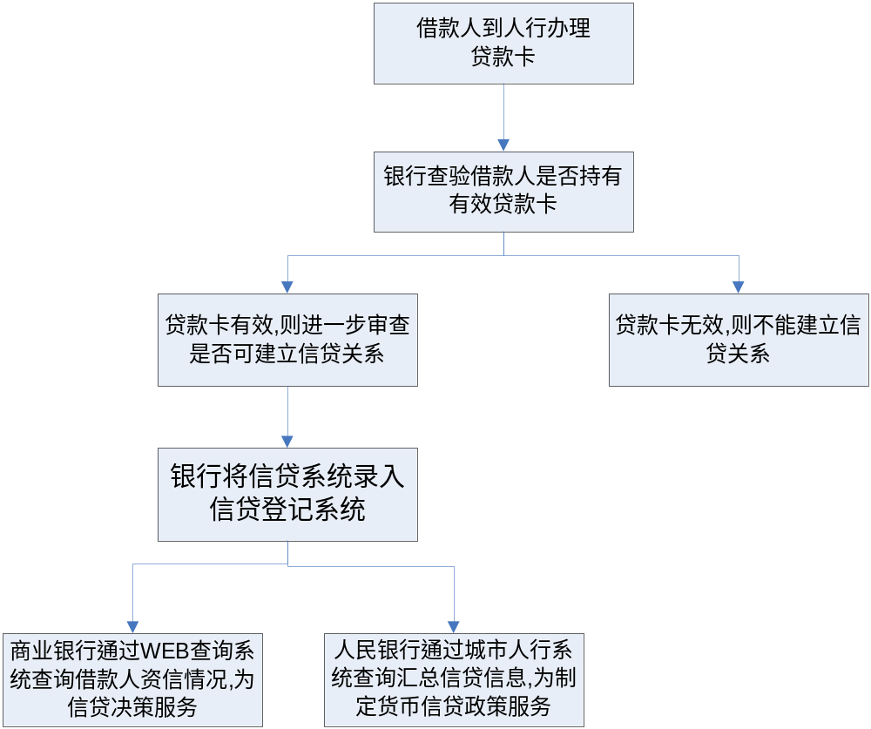
银行信贷登记咨询系统(三)

Slide 142
财税库行横向联网系统—TIPS
TIPS(Treasury Information Process System) 是指依托已有的人行与商业银行之间的网络平台和清算渠道，利用信息和网络技术，通过财政、税务、海关、商业银行（信用社）接口，进行财、税(海关)、库、行信息交换和业务处理，并对信息实行集中存储和管理，提高财政拨款和税款入库速度的系统。
通过TIPS系统，可以实现银行系统和国库信息系统之间实行单笔扣税、定时批量扣税、止付、税票查询打印、冲正、对账、银行端缴款、三方协议验证等业务的联机处理。
TIPS的接口标准为XML，中间件为MQ

Slide 143
TIPS－联网拓扑图
T
I
P
S
中
心
银行分支
机构
(省)财政
财政分支机构
(省)国税
国税分支机构
全国性国有
、股份制
商业银行
总行
T
I
P
S
前
置
(省)地税
地税分支机构
地方性
商业银行
银行分支机构
T
I
P
S
前
置
海关总署
省级人民银行
(分库)
地市级人民银行
(中心支库)
县区级人民银行
(支库)
××海关
县区级人民银行
(支库)
地税
分支机构
× ×地税
分局

Slide 144
银行通过TIPS完成代缴税业务流程
单笔实时扣税：纳税人先通过互联网或到税务机关柜台进行纳税申报，税务征管系统将纳税人的扣款信息发送到银行核心系统，银行系统进行必要的合法性检查后进行扣款，将款项临时划入归集账户，并将成功与否信息返给税务系统。
单笔实时冲正：纳税扣款成功后，在对账前，税务机关可以发送冲正报文予以撤销。
对账：TIPS一天内会发起多次对账交易，每次对账信息包含上次对账后发生的全部扣款交易，银行系统根据收到的对账信息进行总分核对，如果有多余的记录进行冲正，如果有未记的记录予以补记。
划款：对账完成后，将归集账户中累计的税款通过大额支付系统直接划给国库。
Notes:
定时批量扣税：纳税人申报后，税务系统定时将一批扣款信息以文件方式发给银行进行扣税。

